Slide 1
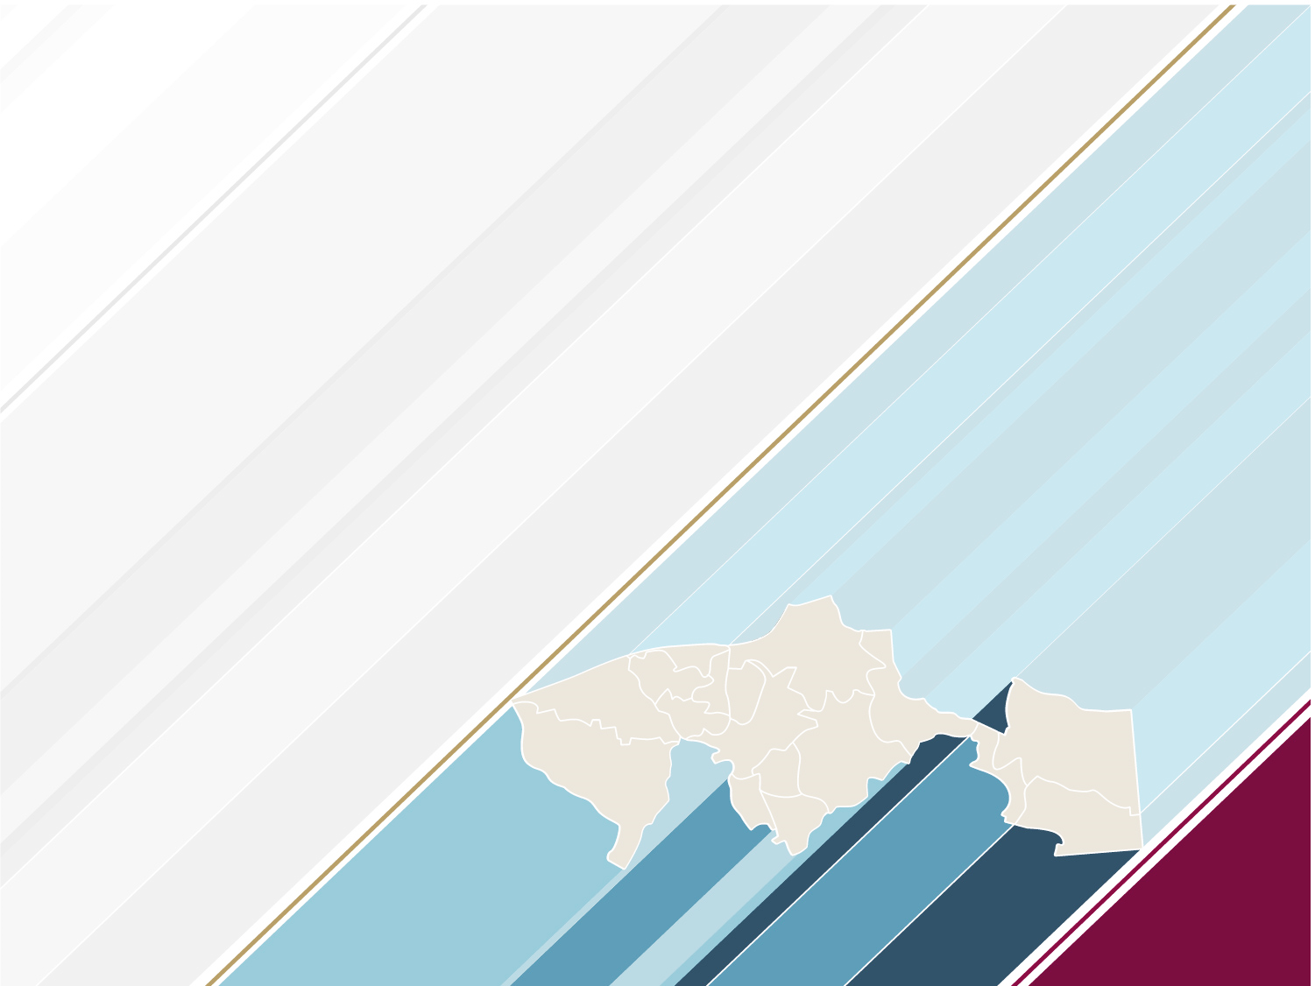

MECANISMO DE RECOLECCIÓN, ASISTENCIA ELECTORAL Y MESAS RECEPTORAS 2024
PROCESO ELECTORAL LOCAL ORDINARIO 2023 - 2024

Slide 2
Contenido
GEOGRAFÍA ELECTORAL DEL ESTADO DE TABASCO
VIOLACIONES A LA CADENA DE CUSTODIA
BODEGA ELECTORAL
MECANISMOS DE RECOLECCIÓN
ANEXO 14 RE RECEPCIÓN DE PAQUETES ELECTORALES
INTERCAMBIO DE PAQUETES, DOCUMENTACIÓN Y MATERIAL ELECTORAL
SISTEMA DE INFORMACIÓN SOBRE EL DESARROLLO DE LA JORNADA ELECTORAL SIJE Y REGISTRO DE ACTAS EN LOS CONSEJOS ELECTORALES DISTRITALES SIEE
ACTIVIDADES DEL CAE LOCAL DESPUÉS DE LA JORNADA ELECTORAL

Slide 3
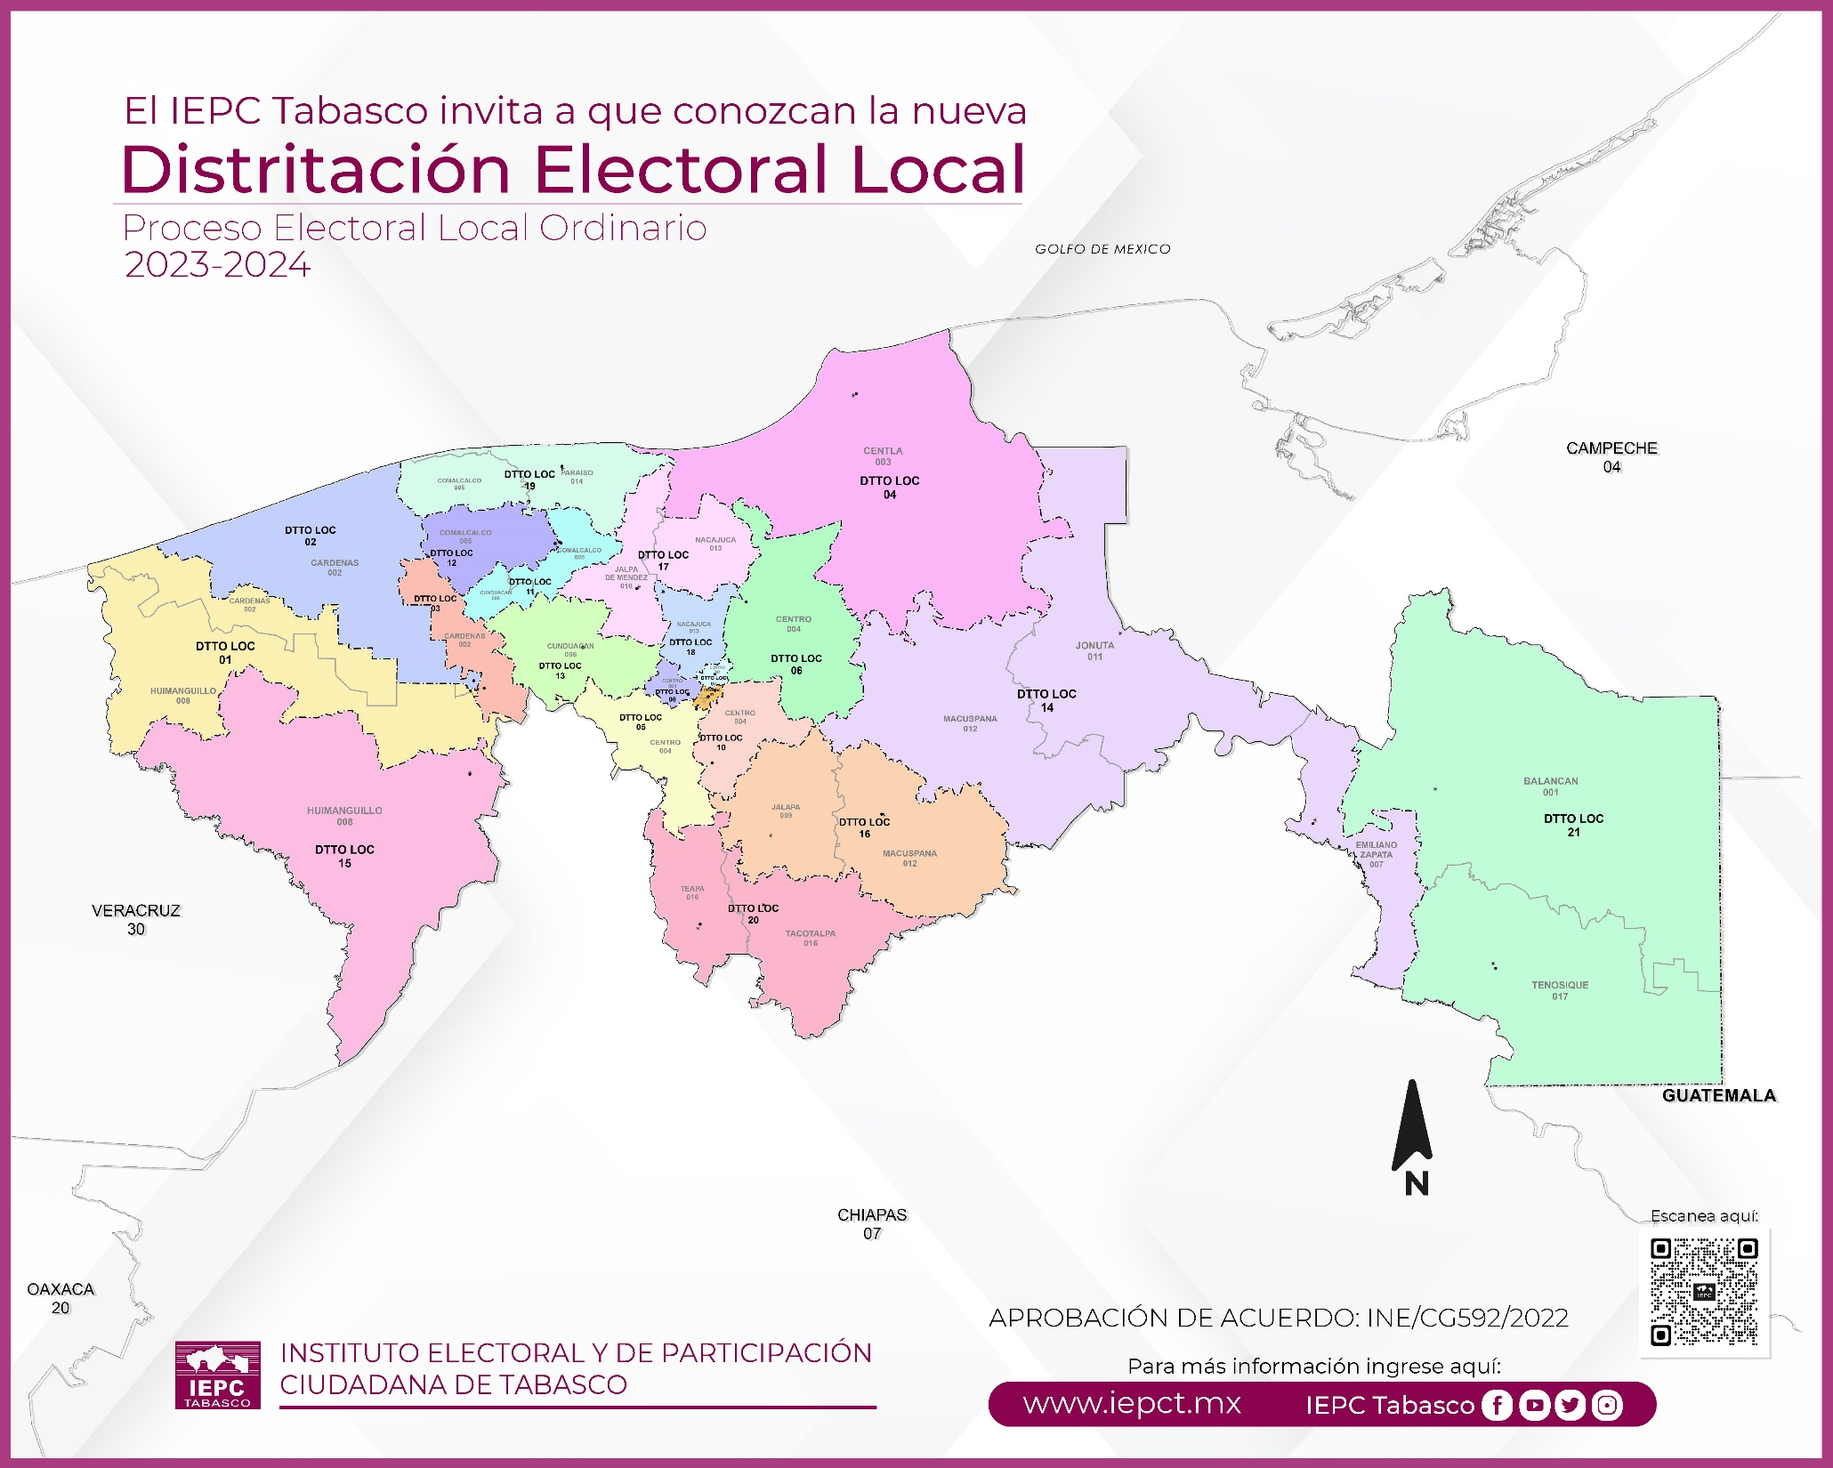
GEOGRAFÍA ELECTORAL DEL ESTADO DE TABASCO

Slide 4
DEFINICIONES
¿QUÉ ES UNA SECCIÓN ELECTORAL?
Es un espacio territorial, parte de un Distrito Electoral, que tiene registrados en su padrón electoral un mínimo de 100 y un máximo de 3000 electores que viven en una circunscripción determinada que forma parte de un área electoral.
¿QUÉ ES UN DISTRITO ELECTORAL?
Es un área geográfica que se define con la finalidad de distribuir de manera equilibrada a la población del país o de una entidad federativa y con ello lograr que cada diputado represente a un número similar de pobladores.
Es un área geográfica que se define con la finalidad de distribuir de manera equilibrada a la población del país o de una entidad federativa y con ello lograr que cada diputado represente a un número similar de pobladores.
¿QUÉ ES LA DISTRITACIÓN ELECTORAL?
Es el proceso que realiza el INE para determinar los límites geográficos de los distritos electorales a nivel federal y en cada una de las entidades federativas.
¿PARA QUÉ SIRVE?
Para lograr una mejor distribución de los habitantes en cada distrito electoral y así asegurar que cada voto emitido por la ciudadanía tenga el mismo valor.
¿POR QUÉ ES NECESARIA LA DISTRITACIÓN ELECTORAL?
La población de los distritos cambia constantemente debido a que unas personas nacen, mueren y otras cambian su residencia lo que provoca un desequilibrio en el total de la población dentro de cada distrito. Por ello es importante revisar periódicamente que exista entre los distritos electorales un número similar de pobladores.
FUENTE: INE

Slide 5
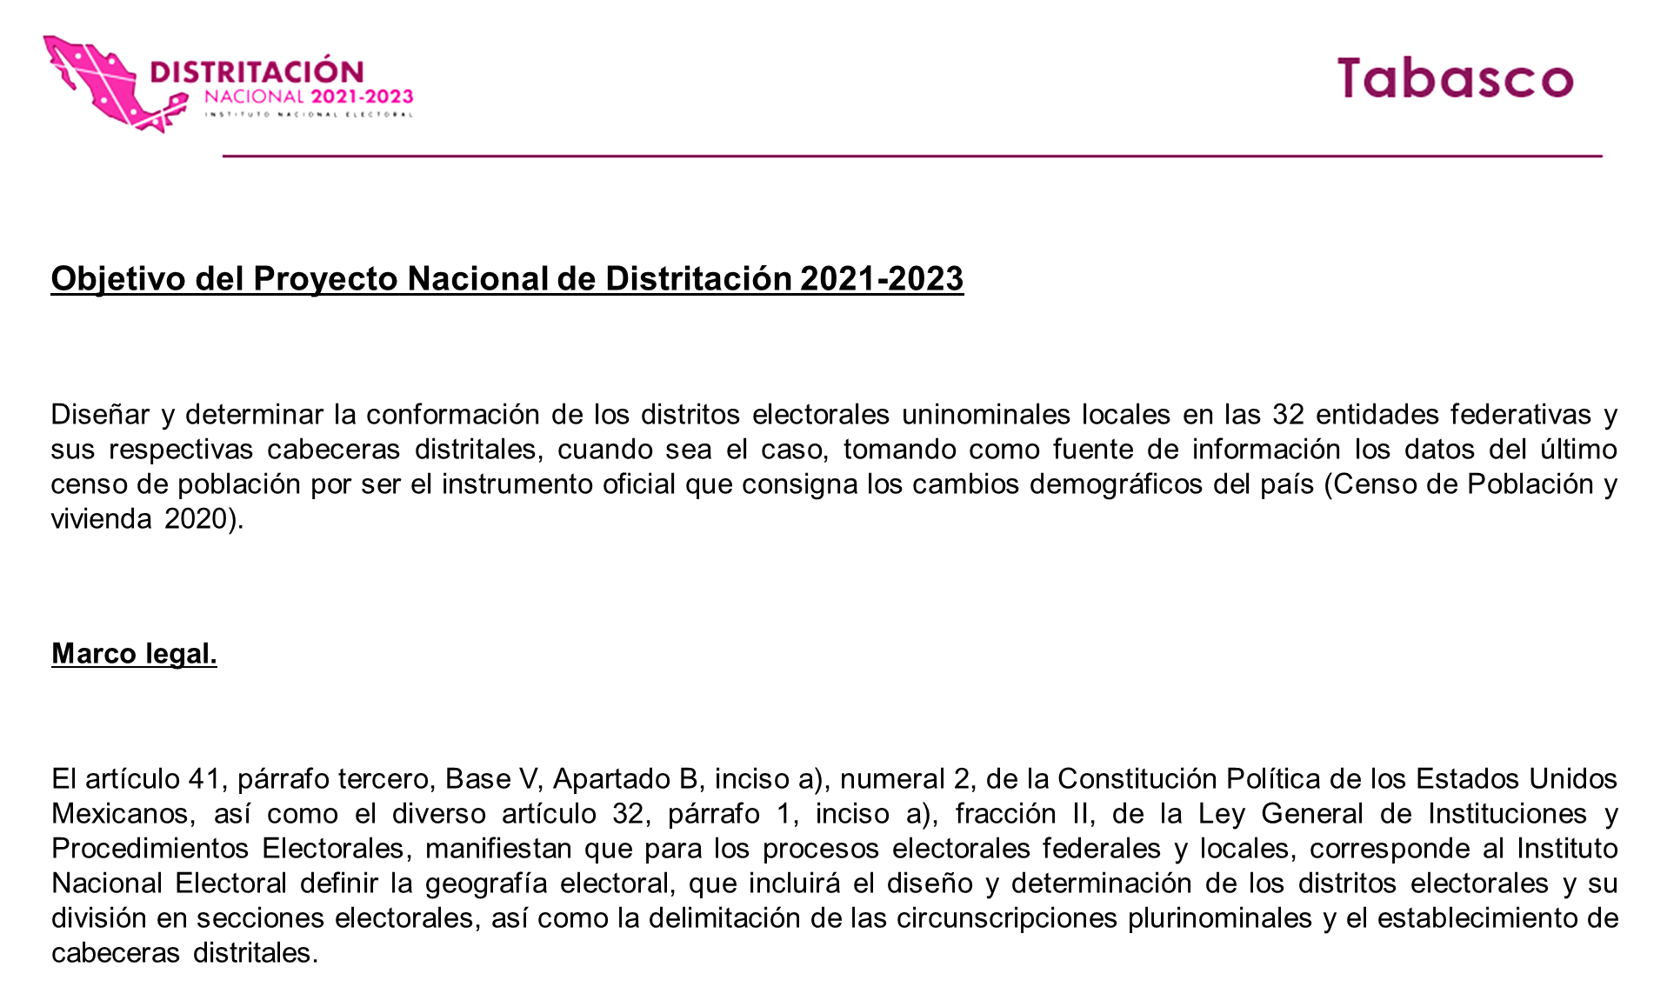
Objetivo del Proyecto Nacional de Distritación 2021-2023
Diseñar y determinar la conformación de los distritos electorales uninominales locales en las 32 entidades federativas y sus respectivas cabeceras distritales, cuando sea el caso, tomando como fuente de información los datos del último censo de población por ser el instrumento oficial que consigna los cambios demográficos del país (Censo de Población y Vivienda 2020).
Marco Legal
El artículo 41, párrafo tercero, Base V, Apartado B, inciso a), numeral 2, de la Constitución Política de los Estados Unidos Mexicanos, así como el diverso artículo 32, párrafo 1, inciso a), fracción II, de la Ley General de Instituciones y Procedimientos Electorales, manifiestan que para los procesos electorales federales y locales, corresponde al Instituto Nacional Electoral definir la geografía electoral, que incluirá el diseño y determinación de los distritos electorales y su división en secciones electorales, así como la delimitación de las circunscripciones plurinominales y el establecimiento de cabeceras distritales.
1.- Equilibrio poblacional
2.- Distritos integrados con municipios de población indígena
3.- Integridad municipal
4.- Compacidad
5.- Tiempos de traslado
6.-Continuidad geográfica
7.-Factores socioeconómicos y rasgos geográficos.
FUENTE: INE

Slide 6
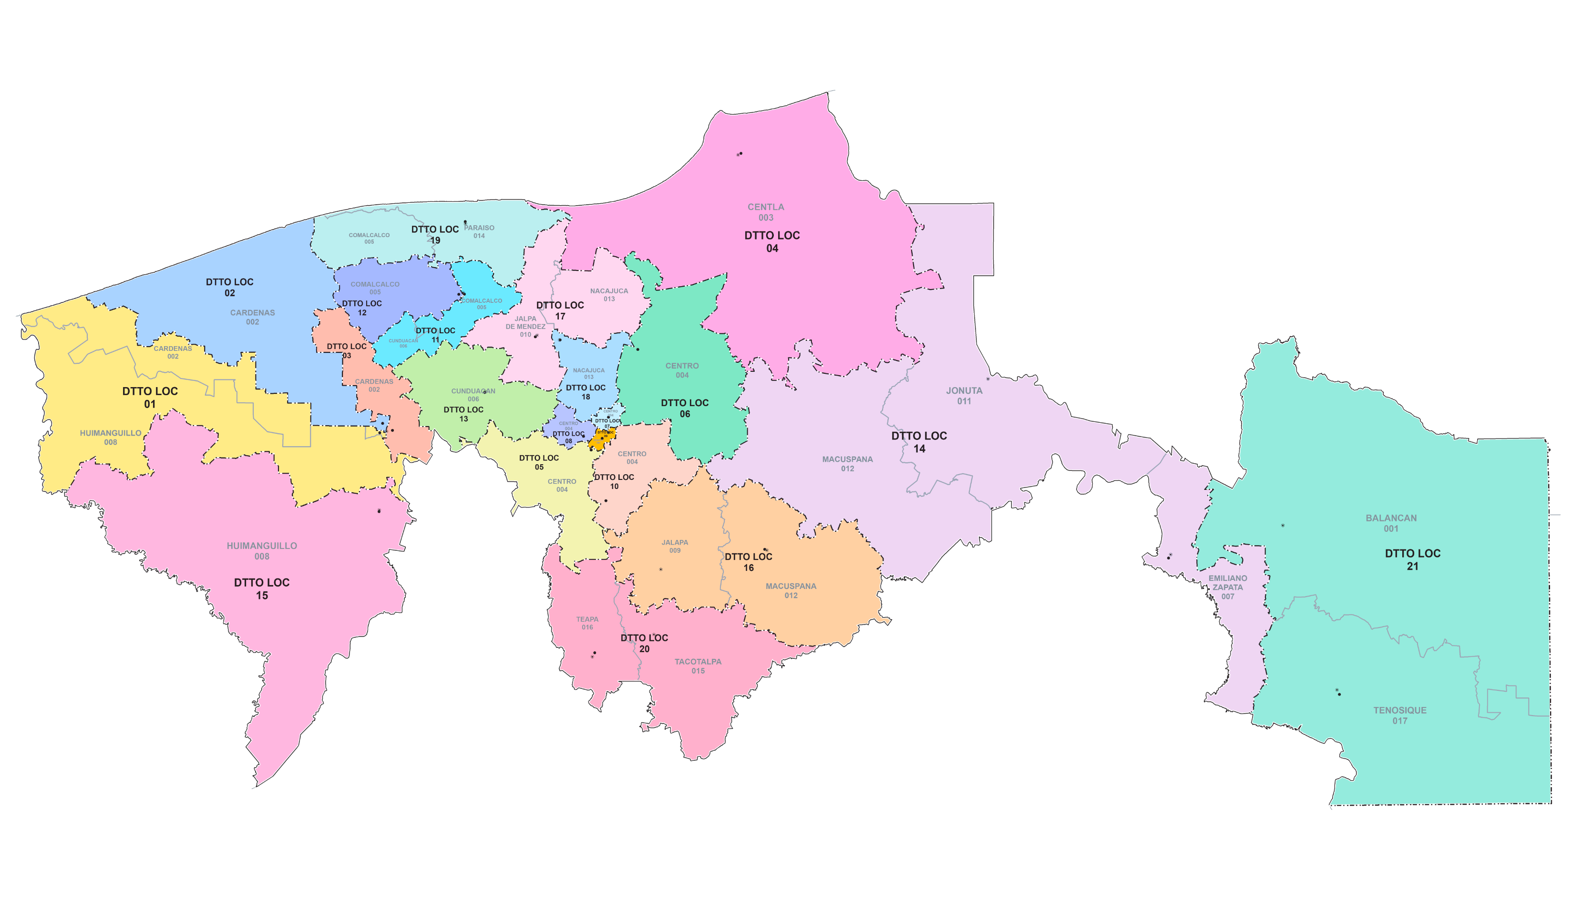
Única circunscripción electoral plurinominal
GOLFO DE MEXICO
ESTADO DE VERACRUZ
N
REFORMADO EN EL SUP. “F” AL P.O. 8469 DE 04-NOV-2023. REFORMADO EN EL EXTRAORDINARIO 220 DE 26-AGO-2021. REFORMADO, P.O. 7625 SUP. 3 DE OCT. DE 2015 Artículo 14.- La elección de las y los diputados, propietarios y suplentes, según el principio de representación proporcional, será por lista de candidaturas en una circunscripción plurinominal que comprende todo el territorio del Estado, conformadas de acuerdo con el principio de paridad, y encabezadas alternadamente entre mujeres y hombres para cada periodo electivo.

Slide 7
CONFORMACIÓN DEFINITIVA POR DISTRITO ELECTORAL, MUNICIPIO, SECCIÓN ELECTORAL Y POBLACIÓN DEL ESTADO DE TABASCO APROBADA POR EL CONSEJO GENERAL DEL INE MEDIANTE EL ACUERDO INE CG592/2022 DE FECHA 20 DE JULIO DE 2022
DISTRITO LOCAL | MUNICIPIO |  | DATOS DE SECCIÓN
 |  |  | POR MUNICIPIO |  |  | POR DISTRITO
 | CLAVE | NOMBRE | SECCIONES | SECCIONES | POBLACIÓN | SECCIONES | POBLACIÓN
1 | 2 | Cárdenas | 71, 72, 80, 81, 86, 102, 112, 113, 114, 115, 116, 126, 128, 135, 141, 157, 158, 159, 161, 163. | 20 | 36,247 | 56 | 122,534
 | 8 | Huimanguillo | 699, 700, 701, 702, 703, 704, 705, 706, 707, 708, 709, 710, 711, 712, 713, 714, 715, 716, 717, 718, 719, 720, 721, 722, 723, 726, 727, 728, 729, 731, 732, 733, 736, 1199, 1200, 1201 . | 36 | 86,287
2 | 2 | Cárdenas | 46, 47, 51, 52, 53, 54, 58, 59, 60, 67, 68, 69, 70, 73, 90, 91, 92, 93, 94, 95, 96, 97, 98, 99, 100, 101, 103, 104, 105, 106, 107, 108, 110, 111, 117, 118, 119, 125, 127, 129, 132, 133, 134, 142, 143, 144, 148, 153, 154, 155, 156, 167. | 52 | 102,103 | 52 | 102,103
3 | 2 | Cárdenas | 48, 49, 50, 55, 56, 57, 61, 62, 63, 64, 65, 66, 74, 75, 76, 77, 78, 79, 82, 83, 84, 85, 87, 88, 89, 109, 120, 121, 122, 123, 124, 130, 131, 136, 137, 138, 139, 140, 145, 146, 147, 149, 150, 151, 152, 160, 162, 164, 165, 166. | 50 | 102,064 | 50 | 102,064
4 | 3 | Centla | 168, 169, 170, 171, 172, 173, 174, 175, 176, 177, 178, 179, 180, 181, 182, 183, 184, 185, 186, 187, 188, 189, 190, 191, 192, 193, 194, 195, 196, 197, 198,199, 200, 201, 202, 203, 204, 205, 206, 207, 208, 209, 210, 211, 212, 213, 214, 215, 216, 217, 218, 219, 220, 221, 222, 223, 224, 225, 226, 227, 228, 229,230, 231. | 64 | 108,231 | 64 | 108,231
5 | 4 | Centro | 407, 411, 412, 418, 459, 460, 461, 462, 463, 468, 469, 470, 475, 476, 477, 479, 480, 481, 482, 490, 491, 492, 494, 495, 496, 497, 498, 507, 508, 510, 1168, 1169, 1170, 1171. | 34 | 114,139 | 34 | 114,139
6 | 4 | Centro | 419, 420, 421, 422, 423, 424, 425, 426, 427, 428, 429, 430, 431, 432, 433, 434, 436, 437, 438, 439, 441, 442, 443, 444, 445, 446, 447, 448, 451, 454, 455, 456, 472, 478, 1148, 1149, 1163, 1164, 1165, 1182, 1183,1184, 1185, 1186. | 44 | 113,562 | 44 | 113,562
7 | 4 | Centro | 233, 234, 235, 236, 237, 238, 239, 240, 241, 242, 243, 244, 245, 246, 247, 248, 249, 250, 251, 252, 253, 254, 255, 256, 257, 258, 259, 260, 261, 262, 263, 264, 265, 266, 267, 269, 270, 271, 272, 277, 278, 279, 280, 281, 285, 286, 287, 288, 289, 294, 295, 296, 297, 298, 299, 1154 1155, 1156, 1157, 1158, 1159. | 61 | 113,557 | 61 | 113,557
8 | 4 | Centro | 268, 273, 274, 275, 276, 302, 303, 304, 314, 315, 316, 327, 328, 342, 343, 344, 345, 346, 347, 348, 349, 366, 367, 368, 369, 370, 371, 372, 373, 374, 375, 376, 392, 393, 394, 395, 396, 397, 398, 399, 400, 408, 409, 410, 452, 453, 458, 465, 1166, 1167. | 50 | 113,417 | 50 | 113,417
9 | 4 | Centro | 282, 283, 284, 290, 291, 292, 293, 300, 301, 305, 306, 307, 308, 309, 310, 311, 312, 313, 317, 318, 319, 320, 321, 322, 323, 324, 325, 326, 329, 330, 331, 332, 333, 334, 335, 336, 337, 338, 339, 340, 341, 350, 351, 352, 353, 354, 355, 356, 357, 358, 359, 360, 361, 362, 363, 364, 365, 377, 378, 379, 380, 381, 382, 383, 384, 385, 386, 387, 388, 389, 390, 391, 401, 402, 403, 404, 406, 413, 414, 415, 416, 417. | 82 | 113,120 | 82 | 113,120
10 | 4 | Centro | 457, 466, 471, 473, 474, 483, 484, 485, 486, 487, 488, 489, 493, 499, 501, 503, 504, 505, 509, 1160, 1161, 1162, 1172, 1173, 1174, 1175, 1176, 1177, 1178, 1179, 1193, 1194, 1195, 1196, 1197, 1198. | 36 | 112,522 | 36 | 112,522

Slide 8
CONFORMACIÓN DEFINITIVA POR DISTRITO ELECTORAL, MUNICIPIO, SECCIÓN ELECTORAL Y POBLACIÓN DEL ESTADO DE TABASCO APROBADA POR EL CONSEJO GENERAL DEL INE MEDIANTE EL ACUERDO INE CG592/2022 DE FECHA 20 DE JULIO DE 2022
DISTRITO LOCAL | MUNICIPIO |  | DATOS DE SECCIÓN
 |  |  | POR MUNICIPIO |  |  | POR DISTRITO
 | CLAVE | NOMBRE | SECCIONES | SECCIONES | POBLACIÓN | SECCIONES | POBLACIÓN
11 | 5 | Comalcalco | 512, 513, 514, 515, 518, 519, 521, 525, 526, 530, 531, 532, 533, 534, 535, 537, 549, 550, 552, 557, 559, 560, 561, 570, 571, 572, 573, 574, 575, 589, 592,594, 600, 602, 604, 605, 606, 608. | 38 | 88,526 | 48 | 109,264
 | 6 | Cunduacán | 618, 619, 620, 621, 622, 624, 626, 627, 628, 633. | 10 | 20,738
12 | 5 | Comalcalco | 516, 517, 520, 522, 523, 524, 527, 529, 536, 548, 551, 553, 554, 556, 558, 562, 563, 564, 565, 566, 567, 568, 569, 576, 577, 578, 579, 580, 581, 582, 583, 584, 585, 586, 587, 588, 590, 591, 593, 595, 596, 597, 598, 599, 601, 603, 607, 1145, 1146, 1147, 1152, 1153. | 52 | 109,260 | 52 | 109,260
13 | 6 | Cunduacán | 609, 610, 611, 612, 613, 614, 615, 616, 617, 623, 625, 629, 630, 631, 632, 634, 635, 636, 637, 638, 639, 640, 641, 642, 643, 644, 645, 646, 647, 648, 649, 650, 651, 652, 653, 655, 656, 657, 658, 659, 660, 661, 662, 663, 664, 665, 666, 667, 1202, 1203. | 50 | 117,909 | 50 | 117,909
14 | 7 | Emiliano Zapata | 668, 669, 670, 671, 672, 673, 674, 675, 676, 677, 678, 679, 680, 681, 682, 683. | 16 | 32,289 | 82 | 129,072
 | 11 | Jonuta | 846, 847, 848, 849, 850, 851, 852, 853, 854, 855, 856, 857, 858, 859, 860, 861, 862, 863, 864, 865, 866, 867, 868, 869, 870, 871. | 26 | 30,951
 | 12 | Macuspana | 886, 887, 888, 889, 890, 891, 892, 893, 894, 895, 896, 897, 898, 899, 900, 901, 902, 903, 904, 905, 906, 907, 910, 911, 912, 913, 915, 919, 920, 921, 922, 924, 925, 926, 929, 931, 932, 936, 937, 943. | 40 | 65,832
15 | 8 | Huimanguillo | 684, 685, 686, 687, 688, 689, 690, 691, 692, 693, 694, 695, 696, 697, 698, 725, 730, 734, 735, 737, 738, 739, 740, 741, 742, 743, 744, 745, 746, 747, 748, 749, 750, 751, 752, 753, 754, 755, 756, 757, 758, 759, 760, 761, 762, 763, 764, 765, 766, 767, 768, 769, 770, 771, 772, 773, 774, 775, 776, 777, 778, 779, 780. | 63 | 106,600 | 63 | 106,600
16 | 9 | Jalapa | 781, 782, 783, 784, 785, 786, 787, 788, 789, 790, 791, 792, 793, 794, 795, 796, 797, 798, 799, 800, 801, 802, 803, 804, 805, 806, 807, 808. | 28 | 38,281 | 70 | 130,829
 | 12 | Macuspana | 872, 873, 874, 875, 876, 877, 878, 879, 880, 881, 882, 883, 884, 885, 908, 909, 914, 916, 917, 918, 923, 927, 928, 930, 933, 934, 935, 938, 939, 940, 941, 942, 944, 945, 946, 947, 948, 949, 950, 951, 952, 953. | 42 | 92,548
17 | 10 | Jalpa de Méndez | 809, 810, 811, 812, 813, 814, 815, 816, 817, 818, 819, 820, 821, 822, 823, 824, 825, 826, 827, 828, 829, 830, 831, 832, 833, 834, 835, 836, 837, 838, 839, 840, 841, 842, 843, 844, 845. | 37 | 90,831 | 48 | 121,246
 | 13 | Nacajuca | 960, 961, 962, 963, 964, 965, 966, 967, 968, 969, 970. | 11 | 30,415

Slide 9
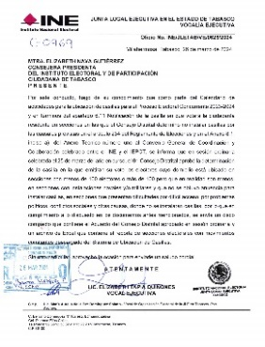
CONFORMACIÓN DEFINITIVA POR DISTRITO ELECTORAL, MUNICIPIO, SECCIÓN ELECTORAL Y POBLACIÓN DEL ESTADO DE TABASCO APROBADA POR EL CONSEJO GENERAL DEL INE MEDIANTE EL ACUERDO INE CG592/2022 DE FECHA 20 DE JULIO DE 2022
DISTRITO LOCAL | MUNICIPIO |  | DATOS DE SECCIÓN
 |  |  | POR MUNICIPIO |  |  | POR DISTRITO
 | CLAVE | NOMBRE | SECCIONES | SECCIONES | POBLACIÓN | SECCIONES | POBLACIÓN
18 | 13 | Nacajuca | 954, 955, 956, 957, 958, 959, 971, 972, 973, 975, 976, 977, 978, 979, 980, 981, 982, 984, 985, 987, 988, 989, 990, 1134, 1135, 1136, 1137, 1138, 1139, 1140, 1141, 1142, 1143, 1144, 1150, 1151, 1187, 1188, 1189, 1190, 1191, 1192. | 42 | 122,381 | 42 | 122,381
19 | 5 | Comalcalco | 538, 539, 540, 541, 542, 543, 544, 545, 546, 547. | 10 | 17,765 | 55 | 113,895
 | 14 | Paraíso | 991, 992, 993, 994, 995, 996, 997, 998, 999, 1000, 1001, 1002, 1003, 1004, 1005, 1006, 1007, 1008, 1009, 1010, 1011, 1012, 1013, 1014, 1015, 1016, 1017, 1018, 1019, 1020, 1021, 1022, 1023, 1024, 1025, 1026, 1027, 1028, 1029, 1030, 1031, 1032, 1033, 1034, 1035. | 45 | 96,130
20 | 15 | Tacotalpa | 1036, 1037, 1038, 1039, 1040, 1041, 1042, 1043, 1044, 1045, 1046, 1047, 1048, 1049, 1050, 1051, 1052, 1053, 1054, 1055, 1056, 1057, 1058, 1059, 1060, 1061, 1062. | 27 | 47,449 | 54 | 106,167
 | 16 | Teapa | 1063, 1064, 1065, 1066, 1067, 1069, 1070, 1071, 1072, 1073, 1074, 1075, 1076, 1077, 1078, 1079, 1080, 1081, 1082, 1083, 1084, 1085, 1086, 1087, 1088, 1180, 1181. | 27 | 58,718
21 | 1 | Balancán | 1, 2, 3, 4, 5, 6, 7, 8, 9, 10, 11, 12, 13, 14, 15, 16, 17, 18, 19, 20, 21, 22, 23, 24, 25, 27, 28, 29, 30, 31, 32, 33, 34, 35, 36, 37, 38, 39, 40, 41, 42, 43, 44, 45. | 44 | 58,229 | 89 | 120,726
 | 17 | Tenosique | 1089, 1090, 1091, 1092, 1093, 1094, 1095, 1096, 1097, 1098, 1099, 1100, 1101, 1102, 1103, 1104, 1105, 1106, 1107, 1108, 1109, 1110, 1111, 1112, 1113, 1114, 1115, 1116, 1117, 1118, 1119, 1120, 1121, 1122, 1123, 1124, 1125, 1126, 1127, 1128, 1129, 1130, 1131, 1132, 1133. | 45 | 62,497
TOTAL |  |  |  | 1,182 | 2,402,598 | 1,182 | 2,402,598
La sección 1133 no se instalara, su Listado Nominal será atendido en las casilla básica de la sección 1107.

Slide 10
DISTRIBUCIÓN DE CABECERAS DISTRITALES LOCALES (ACUERDO INE/CG592/2022 DEL CONSEJO GENERAL DE INE)
DISTRITO LOCAL | MUNICIPIO | LOCALIDAD | SECCIONES ELECTORALES
01 | CÁRDENAS - HUIMANGUILLO | CIUDAD HEROICA DE CÁRDENAS | 56
02 | CÁRDENAS | CIUDAD HEROICA DE CÁRDENAS | 52
03 | CÁRDENAS | CIUDAD HEROICA DE CÁRDENAS | 50
04 | CENTLA | CIUDAD DE FRONTERA | 64
05 | CENTRO | CIUDAD DE VILLAHERMOSA | 34
06 | CENTRO | VILLA MACULTEPEC | 44
07 | CENTRO | CIUDAD DE VILLAHERMOSA | 61
08 | CENTRO | CIUDAD DE VILLAHERMOSA | 50
09 | CENTRO | CIUDAD DE VILLAHERMOSA | 82
10 | CENTRO | VILLA PLAYAS DEL ROSARIO (SUBTENIENTE GARCÍA) | 36
11 | COMALCALCO - CUNDUACÁN | CIUDAD DE COMALCALCO | 48
12 | COMALCALCO | CIUDAD DE COMALCALCO | 52
13 | CUNDUACÁN | CIUDAD DE CUNDUACÁN | 50
14 | EMILIANO ZAPATA - JONUTA - MACUSPANA | CIUDAD DE EMILIANO ZAPATA | 82
15 | HUIMANGUILLO | CIUDAD DE HUIMANGUILLO | 63
16 | JALAPA - MACUSPANA | CIUDAD DE MACUSPANA | 70
17 | JALPA DE MÉNDEZ - NACAJUCA | CIUDAD DE JALPA DE MÉNDEZ | 48
18 | NACAJUCA | CIUDAD DE NACAJUCA | 42
19 | COMALCALCO - PARAÍSO | CIUDAD DE PARAÍSO | 55
20 | TACOTALPA - TEAPA | CIUDAD DE TEAPA | 54
21 | BALANCÁN - TENOSIQUE | CIUDAD DE TENOSIQUE | 89
 |  | TOTAL | 1,182

Slide 11
RESECCIONAMIENTO
Concentrado de secciones electorales que causaron altas y bajas del marco geográfico electoral de Tabasco, por la aplicación de los programa de Reseccionamiento.
Dtto F | Dtto L | Municipio |  | Sección Origen (baja) | Secciones resultantes | Total de secciones Altas | Sección Destino (receptora) | Programa
 |  | Cve | Nombre
01 | 21 | 001 | Balancán | 26 |  | 0 | 32 | Integración Seccional 2012
02 | 01 | 002 | Huimanguillo | 724 | 1199, 1200, 1201 | 3 |  | Reseccionamiento 2023
03 | 12 | 005 | Comalcalco | 528 | 1152 y 1153 | 2 |  | Reseccionamiento 2021
03 | 12 | 005 | Comalcalco | 555 | 1145, 1146 y 1147 | 3 |  | Secciones C/Casillas Extraordinarias en el PEF 2018
03 | 13 | 006 | Cunduacán | 654 | 1202 y 1203 | 2 |  | Reseccionamiento 2023
04 | 07 | 004 | Centro | 232 | 1154, 1155, 1156, 1157, 1158 y 1159 | 6 |  | Reseccionamiento 2021
04 | 10 | 004 | Centro | 405 | 1160, 1161 y 1162 | 3 |  | Reseccionamiento 2021
04 | 06 | 004 | Centro | 435 | 1163, 1164 y 1165 | 3 |  | Reseccionamiento 2021
04 | 06 | 004 | Centro | 440 | 1182, 1183, 1184, 1185 y 1186 | 5 |  | Reseccionamiento 2022
04 | 06 | 004 | Centro | 449 |  | 0 | 444 | Integración Seccional 2012
04 | 06 | 004 | Centro | 450 | 1148 y 1149 | 2 |  | Secciones C/Casillas Extraordinarias en el PEF 2018
04 | 09 | 004 | Centro | 511 |  | 0 | 326 | Integración Seccional 2020

Slide 12
Número de integrantes de la Lista Nominal de Electores y su distribución por Distrito, Municipio, Sección y Casilla.

Slide 13
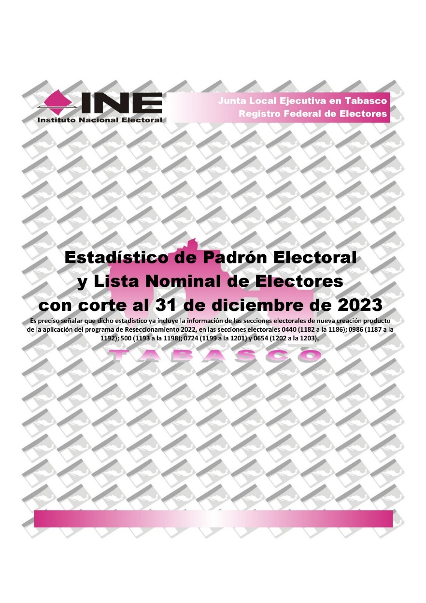
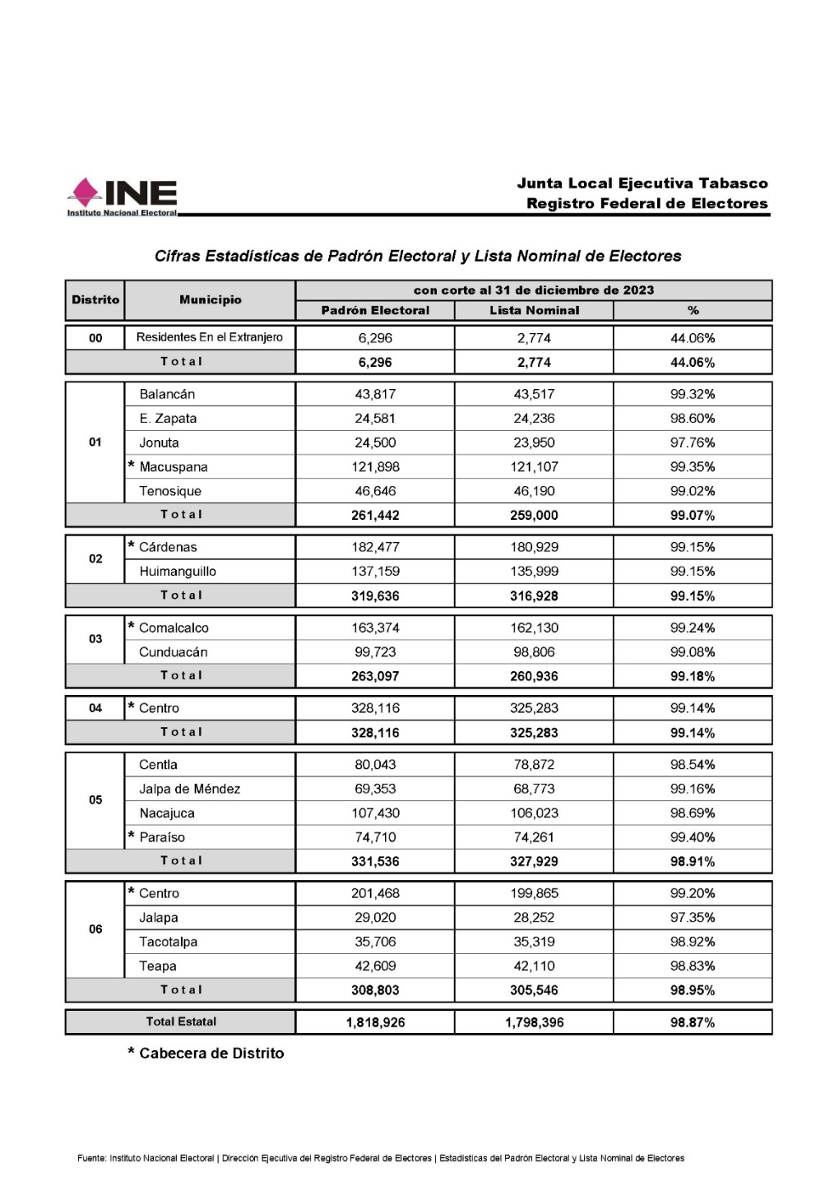
PADRÓN ELECTORAL
Es la base de datos que contiene la información básica de la población mexicana que ha solicitado su Credencial para Votar con Fotografía.

Slide 14
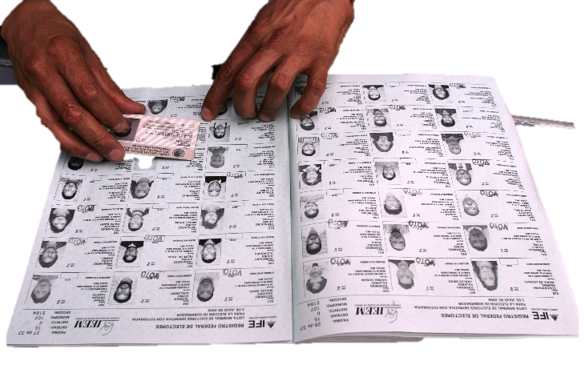

LISTA NOMINAL DE ELECTORES
La Lista Nominal es la relación de ciudadanos que contiene el nombre, dirección, distrito y sección de quienes cuentan con su Credencial para Votar vigente y están incluidos en el Padrón Electoral. También cuenta con una fotografía impresa idéntica a la de la Credencial para Votar más reciente.
Un ciudadano puede ser dado de baja de la Lista Nominal cuando no obtiene su credencial, a más tardar el día 31 de marzo del segundo año siguiente a aquél en que solicitó alguno de estos trámites:
  Alta
  Movimiento de actualización al Padrón Electoral
  Cambio de domicilio
  Corrección de datos o
  Reposición de credencial por deterioro

Slide 15
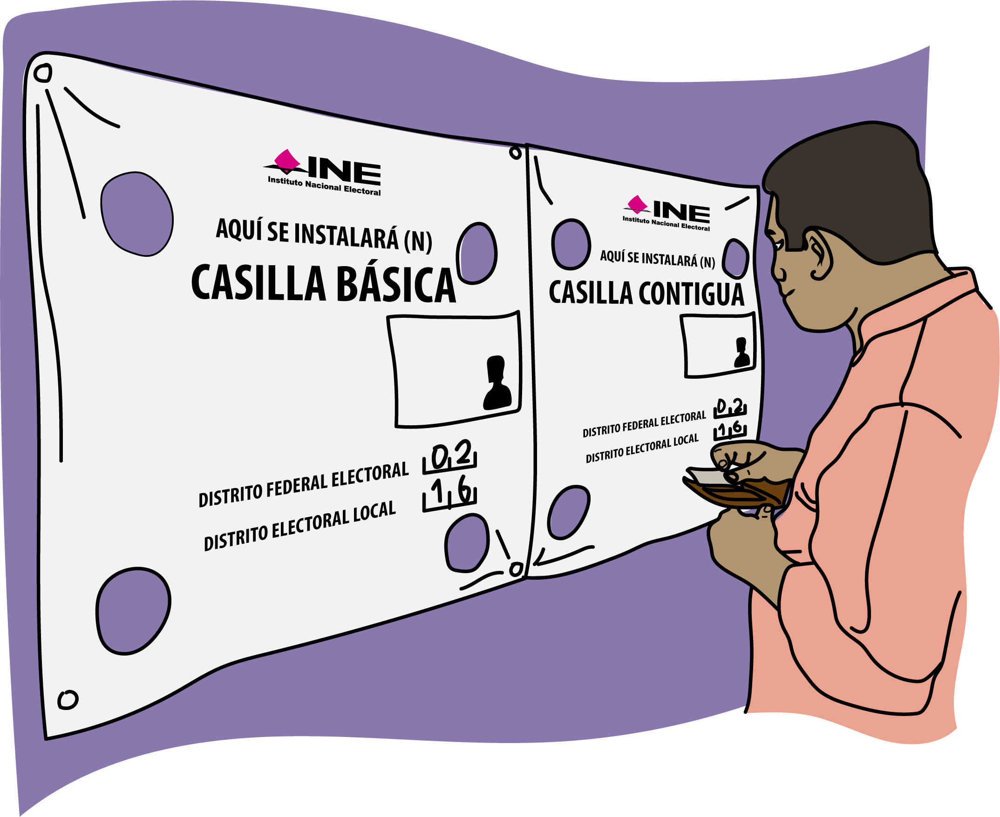


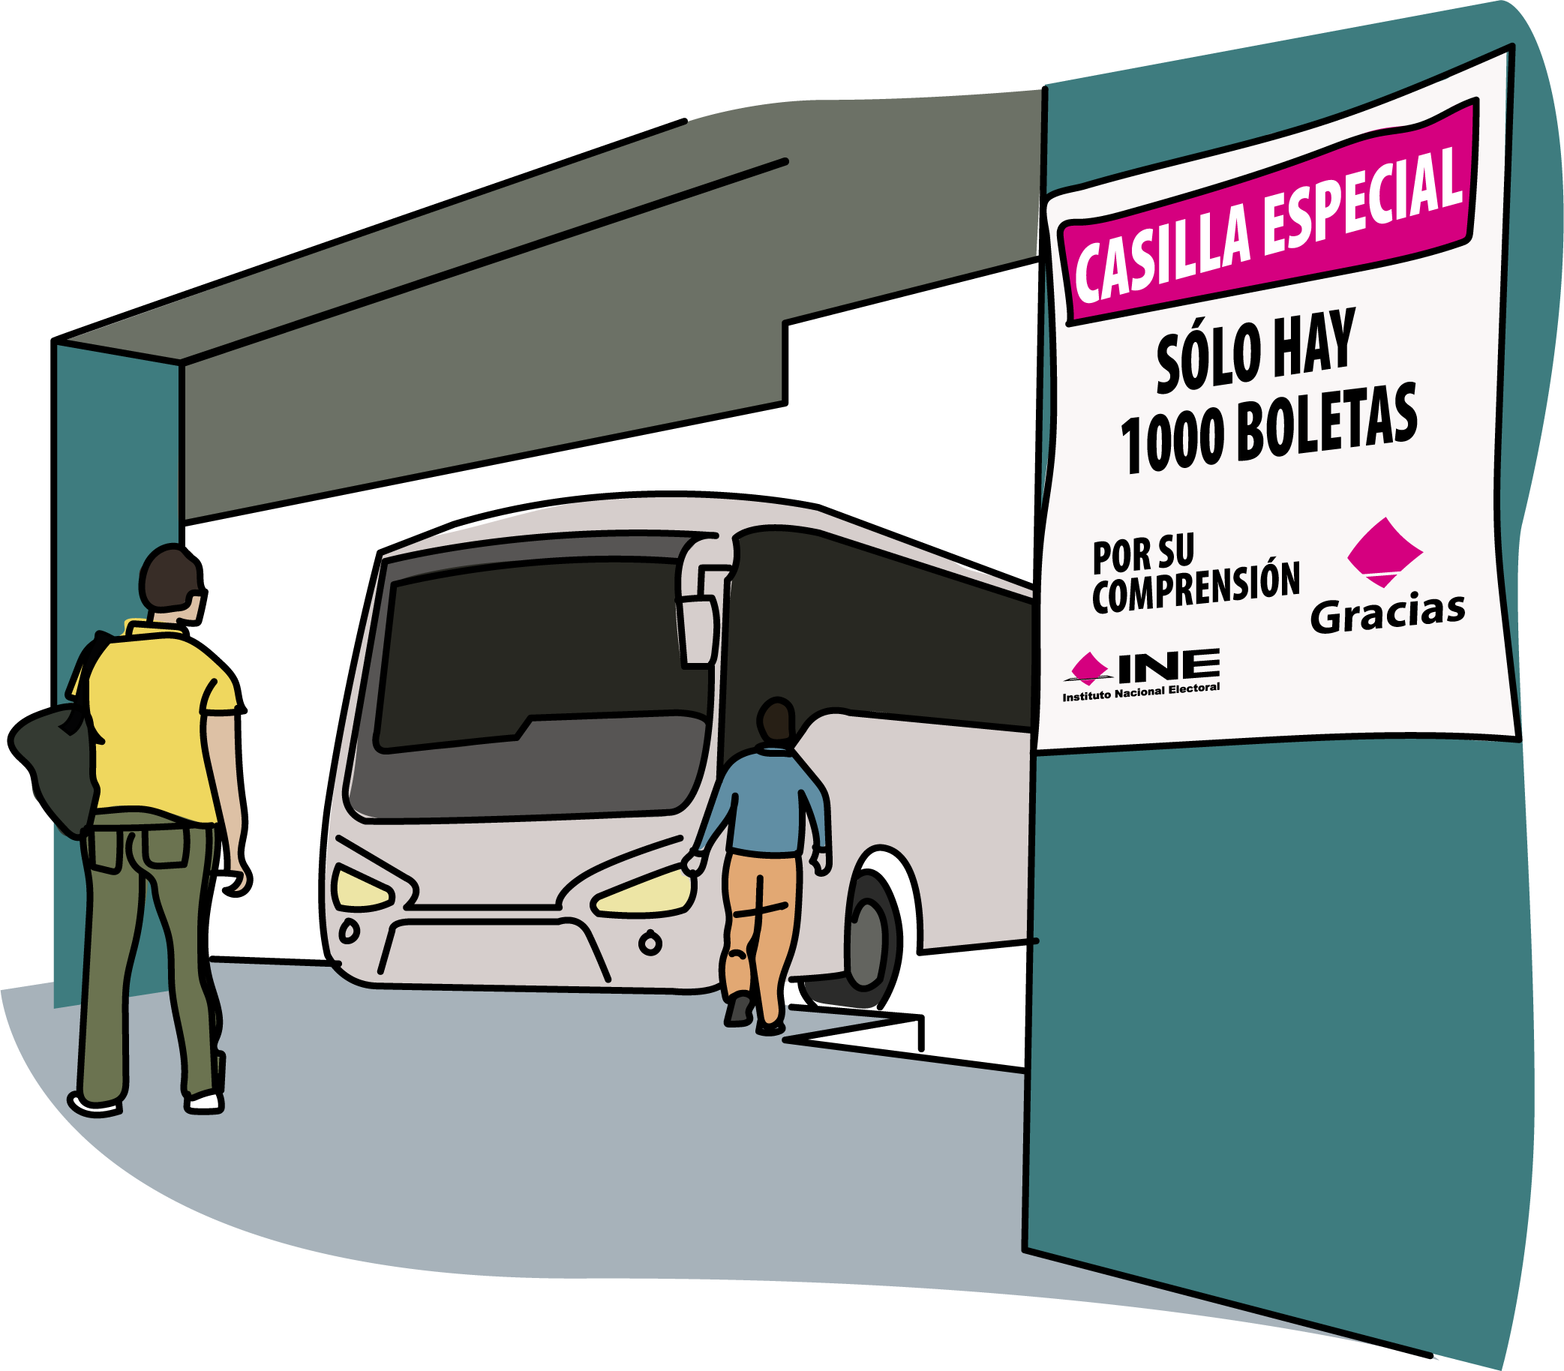
MESAS DIRECTIVAS DE CASILLA
Mesas Directivas de Casilla son órganos electorales formados por ciudadanos, facultados para recibir la votación y realizar el escrutinio y cómputo en cada una de las secciones electorales.
Tipos de Casillas
Se instala en cada una de las secciones electorales y tiene capacidad para atender de 50 a 750 electores.
Se instala cuando una sección electoral tiene más de 750 electores.
.
Se instala en aquellas localidades en la que los electores tienen difícil acceso a las casillas básicas o contiguas.
Se instala para recibir los votos de los electores en tránsito que no pueden acudir a emitir su voto en la casilla que le corresponde.
Básica
Contigua
Extraordinaria
Especial
En los procesos en que se realicen elecciones federales y locales concurrentes en una entidad, el Consejo General del Instituto deberá instalar una mesa directiva de casilla única para ambos tipos de elección Artículos 82.2 y 253.1 LGIPE

Slide 16
CÁLCULO DE CASILLAS
CONCENTRADO DE CASILLAS POR DISTRITO
CORTE: 26 DE MARZO DE 2024 (LISTA DE UBICACIÓN DE CASILLAS APROBADAS)*
DISTRITO | SECC | PADRÓN ELECTORAL | LISTA NOMINAL | B | C | E | S | TOTAL
01 CÁRDENAS ( CARD-HUI, LOS REYES) | 56 | 89,049 | 88,737 | 56 | 93 | 7 | 3 | 159
02 CÁRDENAS (+NO URB) | 52 | 76,779 | 76,354 | 52 | 75 | 8 | 1 | 136
03 CÁRDENAS (URB) | 50 | 76,447 | 76,313 | 50 | 72 | 7 | 1 | 130
04 CENTLA | 64 | 80,126 | 79,561 | 64 | 65 | 14 | 1 | 144
05 CENTRO (SANTANDREU PERIFERICO) | 34 | 87,683 | 87,520 | 34 | 101 | 0 | 0 | 135
06 CENTRO (MACULTEPEC-OCUITZAPOTLÁN) | 44 | 86,327 | 86,132 | 44 | 90 | 3 | 1 | 138
07 CENTRO (TÓMAS GARRIDO) | 61 | 89,167 | 88,983 | 61 | 87 | 0 | 3 | 151
08 CENTRO (P. LA CHOCA) | 50 | 88,964 | 88,789 | 50 | 89 | 4 | 3 | 146
09 CENTRO (CATEDRAL) | 82 | 97,281 | 97,091 | 82 | 89 | 0 | 1 | 172
10 CENTRO (PLAYAS DEL ROSARIO) | 36 | 81,251 | 81,060 | 36 | 84 | 2 | 1 | 123
11 COMALCALCO (COM-CUND) | 48 | 80,447 | 80,324 | 48 | 79 | 5 | 2 | 134
12 COMALCALCO | 52 | 84,101 | 83,951 | 52 | 83 | 5 | 2 | 142
13 CUNDUACÁN | 50 | 86,380 | 86,136 | 50 | 88 | 5 | 2 | 145
14 EMILIANO ZAPATA | 82 | 99,302 | 99,029 | 82 | 87 | 11 | 2 | 182
15 HUIMANGUILLO | 63 | 77,755 | 77,636 | 63 | 62 | 20 | 2 | 147
16 MACUSPANA (MAC-JALAPA) | 70 | 100,933 | 100,783 | 70 | 96 | 7 | 3 | 176
17 JALPA MENDÉZ | 48 | 92,228 | 92,002 | 48 | 96 | 4 | 1 | 149
18 NACAJUCA | 42 | 85,078 | 84,859 | 42 | 91 | 0 | 1 | 134
19 PARAÍSO | 55 | 87,937 | 87,795 | 55 | 86 | 9 | 5 | 155
20 TEAPA (TEA-TAC) | 54 | 78,180 | 77,923 | 54 | 74 | 12 | 2 | 142
21 TENOSIQUE | 89 | 90,531 | 90,254 | 88 | 71 | 14 | 3 | 176
TOTAL | 1,182 | 1,815,946 | 1,811,232 | 1,181 | 1,758 | 137 | 40 | 3,116

Slide 17
CADENA DE CUSTODIA
COORDINACIÓN DE ORGANIZACIÓN ELECTORAL, Y EDUCACIÓN CIVÍCA
Cadena de Custodia
IEPC Tabasco

Slide 18


VIOLACIONES A LA CADENA DE CUSTODIA
MARCO NORMATIVO
VIOLACIONES A LA CADENA DE CUSTODIA
El Código Nacional de Procedimientos Penales en su Artículo 227, define la Cadena de Custodia como:
Es el sistema de control y registro que se aplica al indicio, evidencia, objeto, instrumento o producto del hecho delictivo, desde su localización, descubrimiento o aportación, en el lugar de los hechos o del hallazgo, hasta que la autoridad competente ordene su conclusión…
Algunos elementos que da el mismo artículo sobre su aplicación están relacionados a los siguientes factores:
  Identidad y estado original
  Condiciones de recolección y preservación
  Empaque, traslado, lugares y fechas de permanencia
  Los cambios que en cada custodia se hayan realizado
  El nombre y la identificación de todas las personas que hayan estado en contacto con esos elementos.
Elementos de jurisprudencia sobre la existencia de violaciones a la cadena de custodia en el proceso electoral:
Indebido resguardo de la paquetería electoral en la bodega.
Personas autorizadas para recibir la votación y trasladar el paquete electoral.
Representantes de partidos políticos, coaliciones y candidaturas independientes ante mesas directivas de casilla.
Indebido ingreso de personas a la bodega electoral.
Inobservancia a las normas sobre el control de la bitácora.
Uso indebido de un vehículo oficial de un ayuntamiento.

Slide 19
PROCESOS RELEVANTES EN LAS ETAPAS DEL PROCESO ELECTORAL
ETAPA | Jornada Electoral
Constancia de clausura de casilla y remisión del paquete electoral a la sede correspondiente del OPL, responsable del cómputo de los resultados electorales.
Preparación de la elección
Resultados y declaraciones de validez de las elecciones
Convenio General de Coordinación y Colaboración entre el INE y el OPL, así como su Anexo Técnico.
Reuniones INE – OPL “Mecanismos de recolección y Cadena de Custodia.
Estudios de factibilidad de los mecanismos de recolección.
Modelo Operativo para la recepción de los paquetes electorales.
Acuerdo distrital por medio del cual se aprueban los mecanismos de recolección.
Acta de apertura y cierre de la bodega electoral.
Uso de las bolsas de casilla (etiquetado y establecimiento de folios inicial y final, en la correspondiente –Bolsa con boletas que se entregan al presidente de mesa directiva de casilla-).
Entrega de la documentación y materiales electorales a las presidencias de las MDC.
Remisión de la documentación y expedientes electorales a las sedes correspondientes del OPL.
Apoyo en la operación de los mecanismos de recolección.
Operación del modelo operativo para la recepción de los paquetes electorales en las sedes de los órganos distritales y/o municipales.
Resguardo de los paquetes electorales en la bodega electoral.
Cómputos distritales y/o municipales.
Recuento de votos.

Slide 20
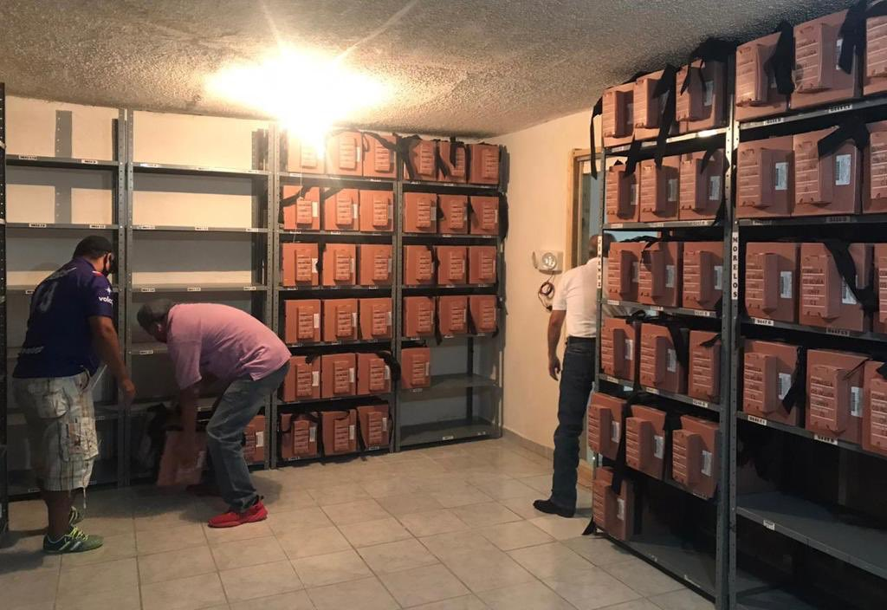
COORDINACIÓN DE ORGANIZACIÓN ELECTORAL
BODEGA ELECTORAL

Slide 21
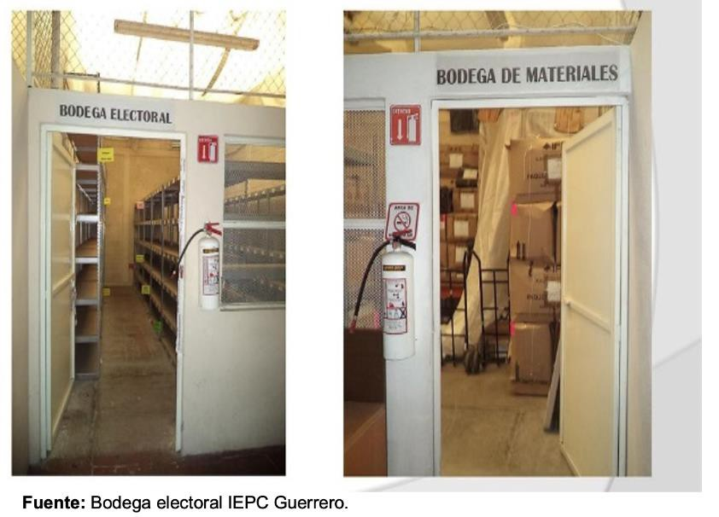
ACONDICIONAMIENTO
ACONDICIONAMIENTO DE LA BODEGA
Uno de los primeros aspectos importantes en la cadena de custodia, es la generación de espacios físicos para asegurar el almacenamiento de la documentación electoral , el órgano distrital o municipal deberá determinar el lugar que ocupará la bodega electoral verificando que esté:
Retirada de fuentes potenciales de incendios o explosiones y de cuerpos de agua.
Provista de buen sistema de drenaje.
Cuente con un nivel de piso por arriba del nivel del piso exterior.
Las instalaciones eléctricas queden dentro de paredes y techos o en tuberías.
Techos impermeabilizados.
Drenaje pluvial libre de obstrucciones.
Instalaciones sanitarias con correcto funcionamiento.
Ventanas en buen estado y selladas, muros pintados y libres de salinidad.
Pisos sin grietas
Cerraduras en buen funcionamiento
Que solo cuente con un acceso y se clausuren los demás
Equipar el espacio de la bodega con tarimas para colocar la documentación electoral
Extintores de polvo químico ABC
Lámparas de emergencia y señalizaciones
Se ubique dentro o cerca de la sala del Consejo
Preferentemente en planta baja
Tenga la capacidad para contener todos los paquetes y remanentes

Slide 22
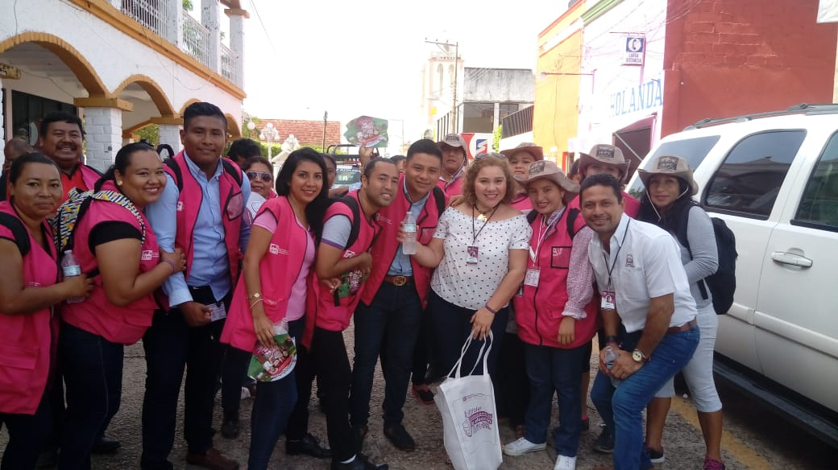
ACONDICIONAMIENTO DE LA BODEGA
CONTEO, SELLADO Y AGRUPAMIENTO
Consejo aprueba SE y CAE de apoyo en actividad
a) 30 días antes de la jornada electoral.
Conteo, sellado y agrupación de boletas por casillas
a) El mismo día de la recepción o al día siguiente.
b) Sellado al dorso con tinta de secado rápido.
c) Agrupación por casillas.
d) Control de asignación de folios y verificación de consignación de los mismos por casilla y elección.
e) Armado de paquetes.
f) Inutilización de boletas sobrantes que serán resguardadas en la bodega.
Apertura y cierre de bodega
a) Llenado de bitácora por persona responsable de folios.
b) Acto vigilado por representaciones partidistas y de CI.
c) Colocación de fajillas de papel, poniéndoles sello del consejo y firmas de integrantes del mismo.
d) Levantar acta circunstanciada.
e) Realizar gestiones para resguardo de inmediaciones de la bodega electoral desde la recepción de las boletas.
Otras consideraciones relevantes
Debe documentarse la llegada de la documentación electoral a la bodega.
La presidencia de cada Consejo será responsable de la bodega
Todas las operaciones y procedimientos deben registrarse en una bitácora
Solo tendrán acceso los funcionarios y el personal autorizado por el Consejo
La presidencia del consejo debe prever las tareas de custodia y resguardo por parte de las fuerzas de seguridad
Actividades relevantes
Determinación de espacios
Definición de equipamiento y seguridad
Designación de personal que accede a la bodega

Slide 23
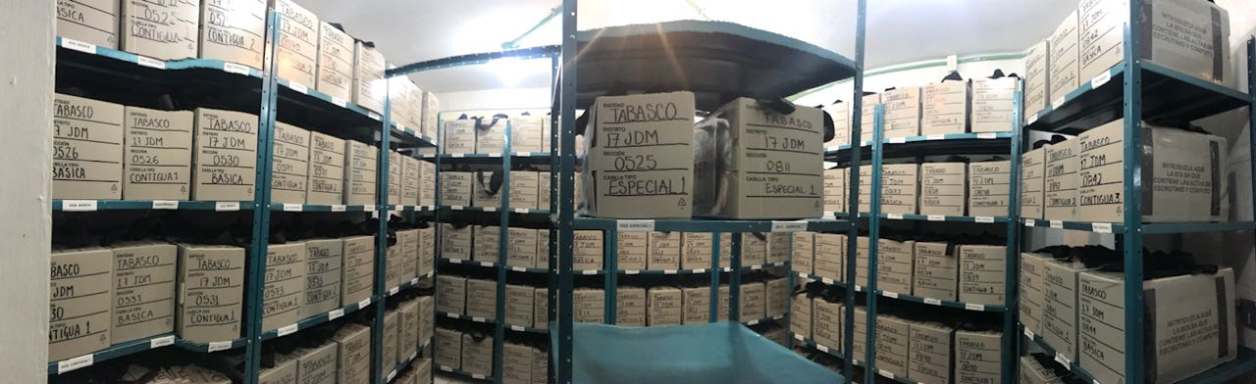
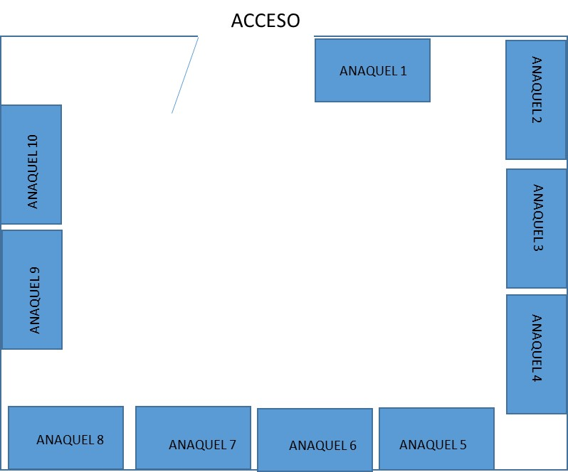
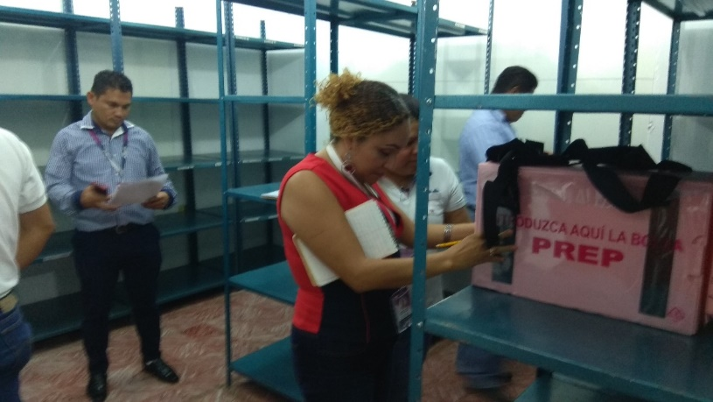
La disposición de anaqueles en la bodega electoral
El sentido en la cual deben de iniciar el etiquetado de los anaqueles.
La forma y el sentido del pegado las etiquetas
La forma que deben de rotular los paquetes.

Slide 24
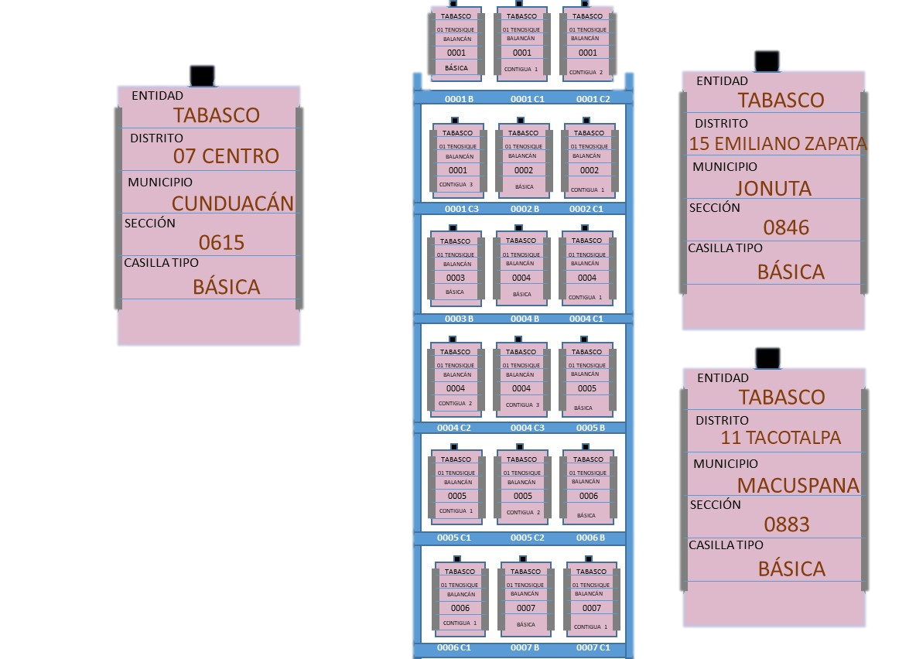
La disposición de anaqueles en la bodega electoral
13 CUNDUACÁN
14 EMILIANO ZAPATA
16 MACUSPANA
Etiquetado de anaqueles y
Rotulado de las cajas paquetes Electorales.

Slide 25
Muestra Bitácora de Apertura y Cierre de Bodega Electoral

Slide 26
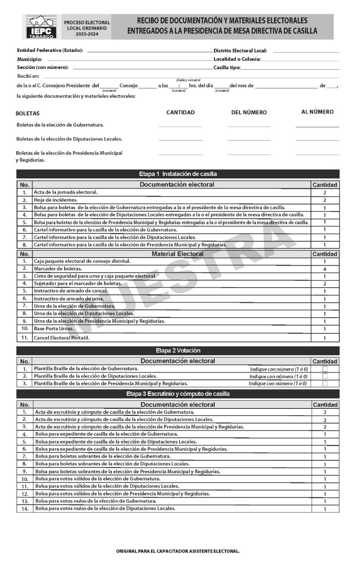
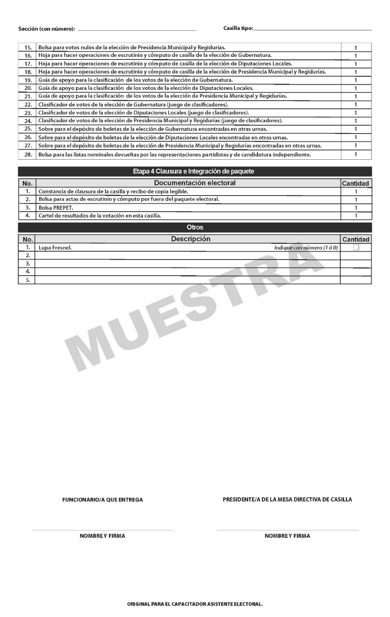
RECIBO DE ENTREGA A PMDC

Slide 27
Integración y recolección de paquetes electorales.
Integración y recolección de paquetes electorales

Slide 28
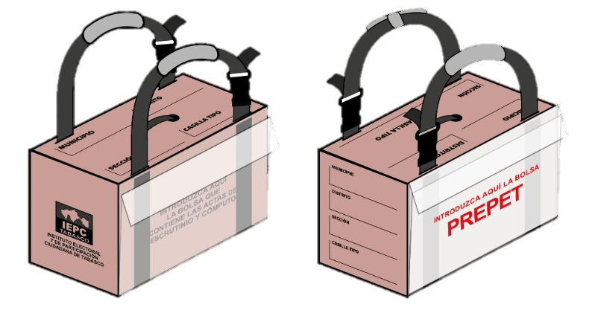
INTEGRACIÓN Y RECOLECCIÓN DE PAQUETES ELECTORALES.
¿Cómo se integran las bolsas y los paquetes electorales?
Como se indica en la Guía para la y el funcionario de casilla, una vez finalizado el escrutinio y cómputo, se guardan de manera ordenada los votos, las boletas sobrantes y la documentación de cada elección en bolsas y sobres, para después guardarlos en los paquetes electorales.
En Tabasco, además del paquete de la elección federal, se integrarán 1 paquete electoral local.
Al exterior de las bolsas y sobres hay un listado de la documentación que se guarda en cada una. Las bolsas color rosa corresponden a la documentación de la elección de Diputaciones Locales y las de color verde olivo a Presidencias municipales y regidurías. lentifícalas.
Con la supervisión de la o el Presidente, la o el 2o. Secretario y la o el 3er. Escrutador guardan la documentación de las elecciones locales de acuerdo con lo siguiente:

Slide 29
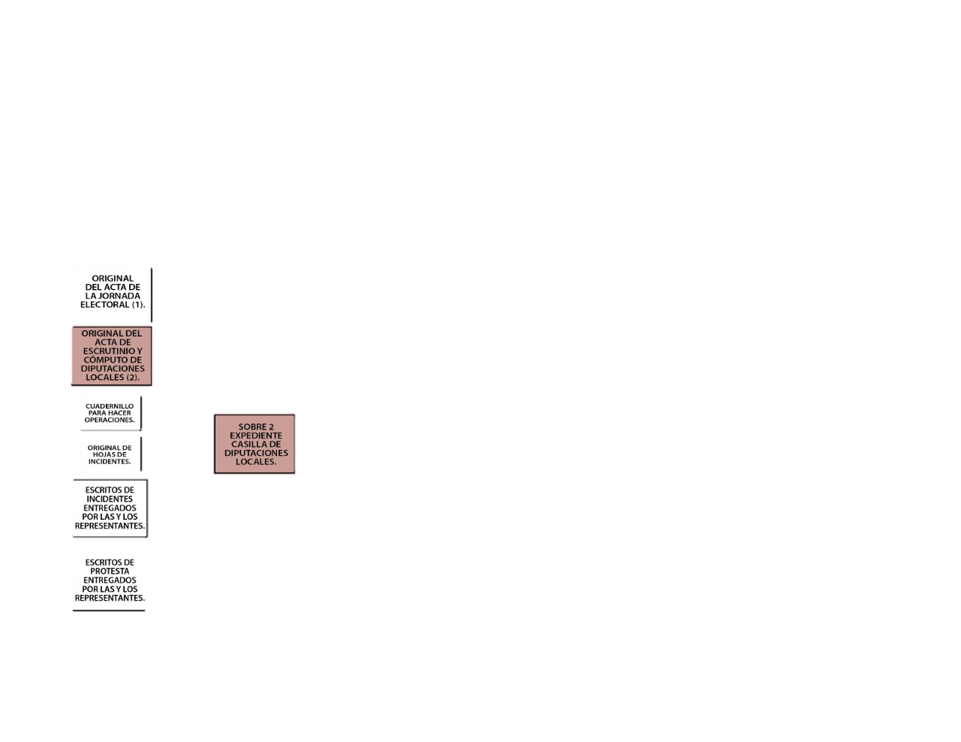
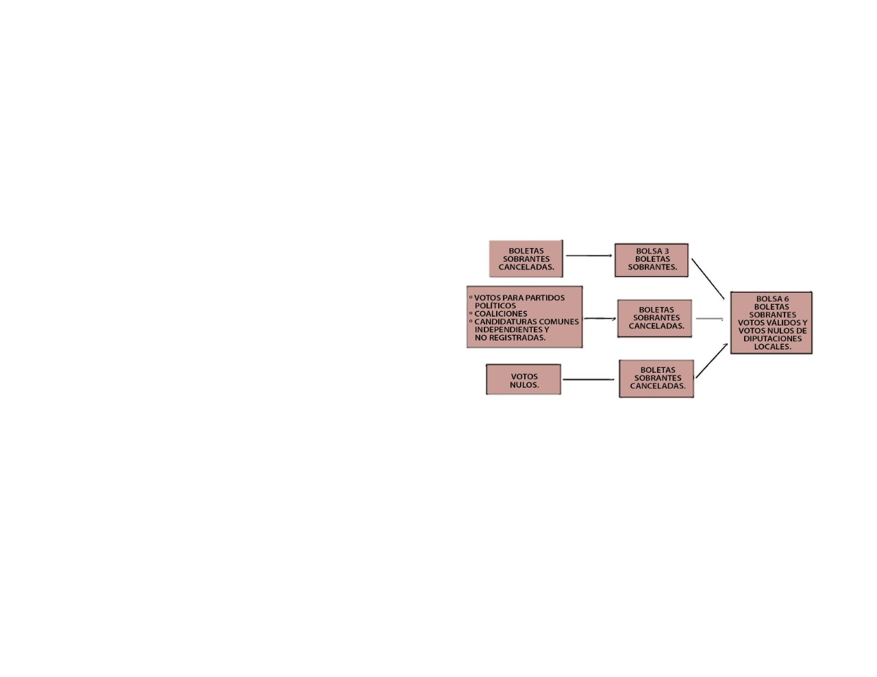

INTEGRACIÓN DE LA DOCUMENTACIÓN
DE LA ELECCIÓN DE GUBERNATURA
SOBRES INTERIOR DEL PAQUETE
ORIGINAL DEL ACTA DE ESCRUTINIO Y CÓMPUTO
SOBRE 2 EXPEDIENTE DE CASILLA DE GUBERNATURA

Slide 30
INTEGRACIÓN DE LA DOCUMENTACIÓN
DE LA ELECCIÓN DE DIPUTACIONES LOCALES
SOBRES INTERIOR DEL PAQUETE

Slide 31
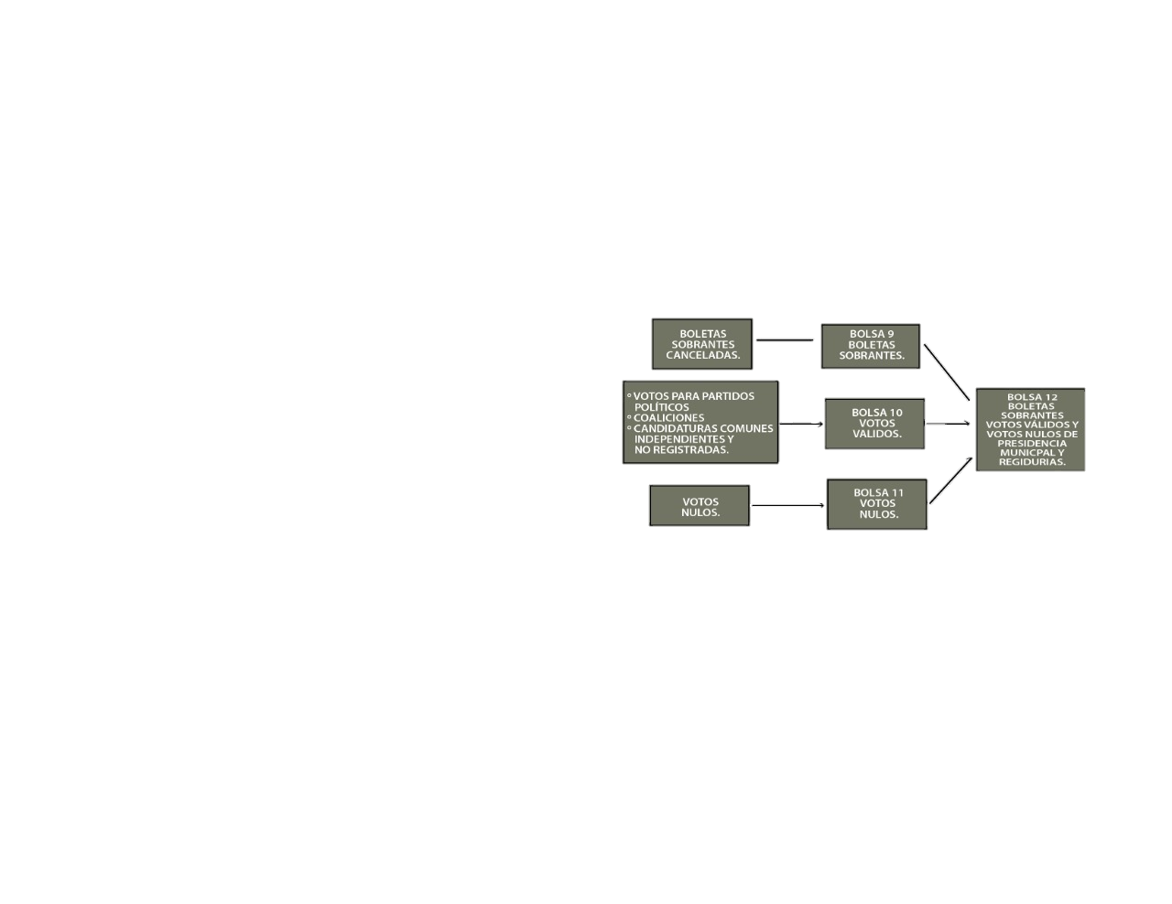
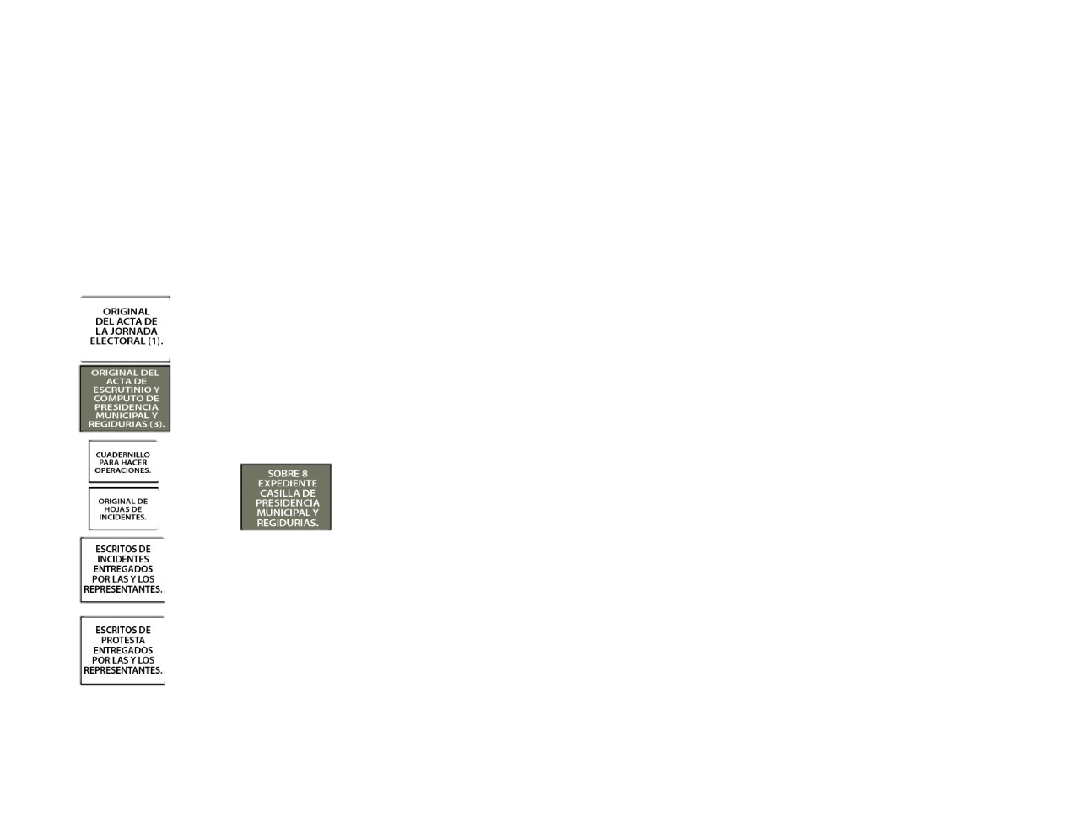
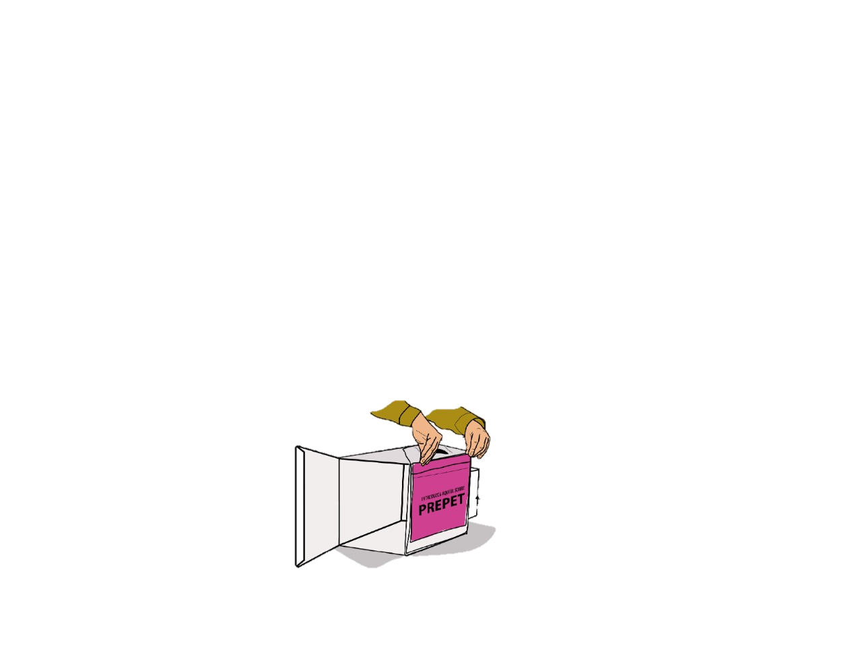
INTEGRACIÓN DE LA DOCUMENTACIÓN
DE LA ELECCIÓN DE PRESINDENCIA MUNICIPAL Y REGIDURIAS
SOBRES INTERIOR DEL PAQUETE

Slide 32
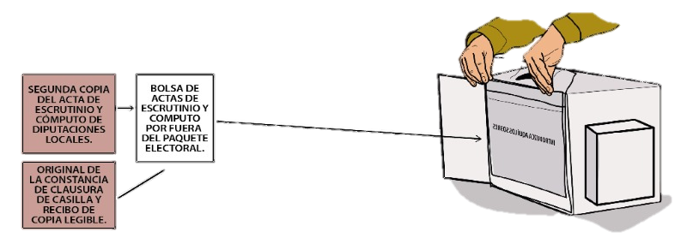
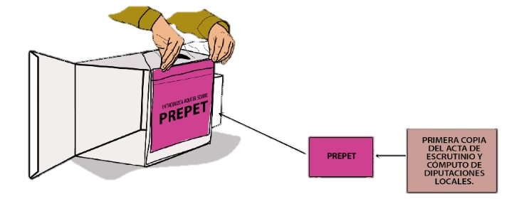
INTEGRACIÓN DE LA DOCUMENTACIÓN
DE LA ELECCIÓN DE DIPUTACIONES LOCALES
SOBRES EXTERIOR DEL PAQUETE
SOBRES INTERIOR DEL PAQUETE
SEGUNDA COPIA DEL ACTA DE ESCRUTINIO Y CÓMPUTO DE GUBERNATURA
ORIGINAL DE LA CONSTANCIA DE CLAUSURA DE CASILLA Y RECIBO DE COPIA LEGIBLE
PRIMERA COIPIA DEL ACTA DE ESCRUTINIO Y CÓMPUTO DE GUBERNATURA

Slide 33
INTEGRACIÓN DE LA DOCUMENTACIÓN
DE LA ELECCIÓN DE DIPUTACIONES LOCALES
SOBRES EXTERIOR DEL PAQUETE
SOBRES INTERIOR DEL PAQUETE

Slide 34
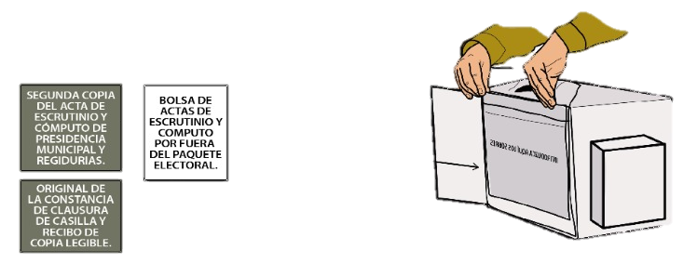
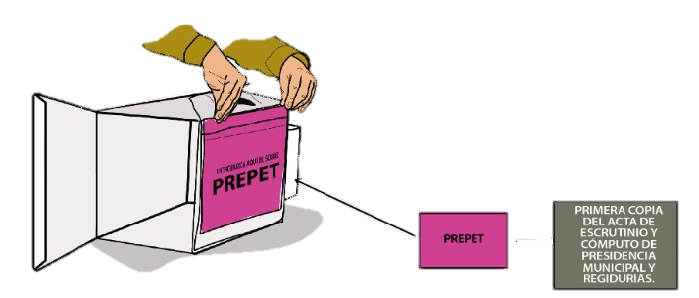
INTEGRACIÓN DE LA DOCUMENTACIÓN
DE LA ELECCIÓN DE PRESINDENCIA MUNICIPAL Y REGIDURIAS
SOBRES EXTERIOR DEL PAQUETE

Slide 35
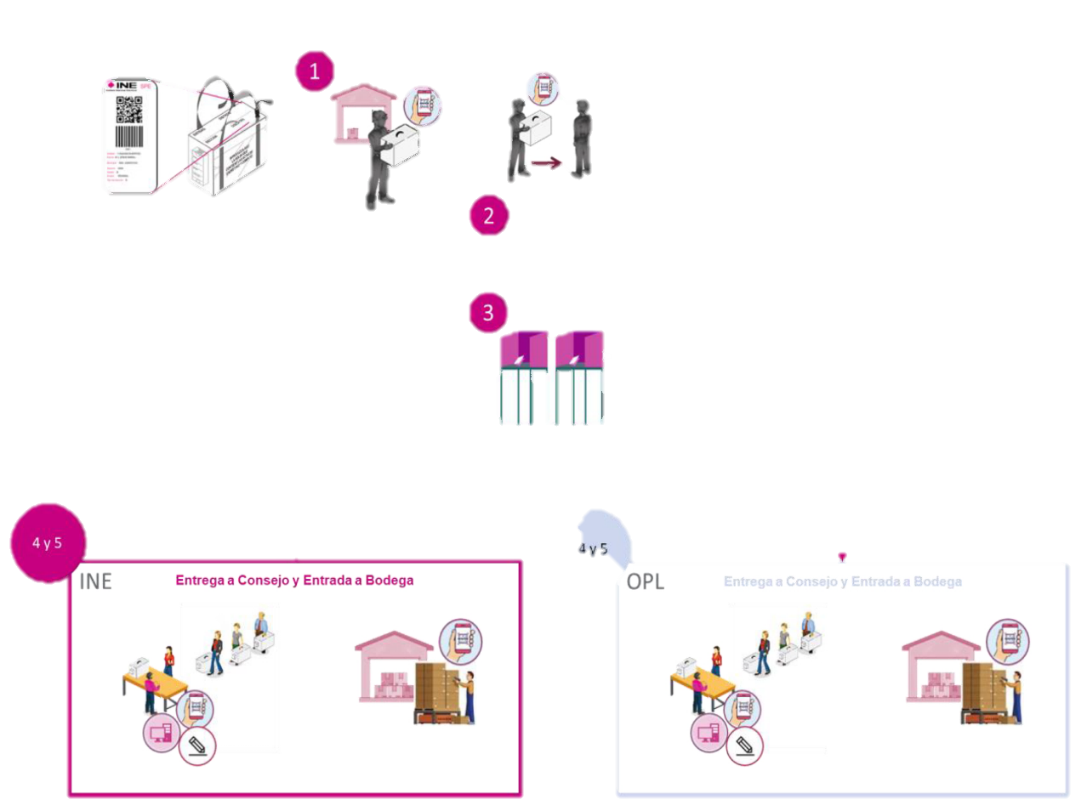
MECANISMOS DE RECOLECCIÓN
COORDINACIÓN DE ORGANIZACIÓN ELECTORAL
Salida de bodega
CAE/CAEL
PMDC
Entrega a PMDC
Etiqueta QR
para el paquete electoral
INE/IEPC TABASCO
Salida de la casilla

Slide 36
RECOLECCIÓN DE PAQUETES ELECTORALES
¿QUÉ SON LOS MECANISMOS DE RECOLECCIÓN (MR)?
Dispositivos para recolectar y trasladar paquetes electorales a las sedes de los órganos competentes INE/OPL, una vez que se clausura la casilla.
Centro de Recepción y Traslado Fijo
(CRyT Fijo)
Centro de Recepción y Traslado Itinerante (CRyT Itinerante)
Dispositivo de Apoyo
para el Traslado de Funcionarios de Mesa Directiva de Casilla (DAT)
Mecanismo de transportación de presidentes o funcionarios de mesa directiva de casilla (FMDC), para que a partir de la ubicación de la casilla, se facilite su traslado para la entrega del paquete electoral en la sede del Consejo que corresponda o en el Centro de Recepción y Traslado Fijo, al término de la Jornada Electoral. Debido a que este Mecanismo está orientado al apoyo del traslado de funcionarios de mesas directivas de casilla, por ningún motivo se utilizará para la recolección exclusiva de paquetes electorales.
Mecanismo que se deberá ubicar en un lugar previamente determinado, cuyo objetivo es la recepción y concentración de paquetes electorales programados para su traslado conjunto al Consejo Correspondiente.
Mecanismo cuyo objetivo es la recolección de paquetes electorales programados, que recorrerá diferentes puntos de una ruta determinada, con dificultades de acceso que imposibilitan la operación.

Slide 37




RUTA DE TRASLADO
ESQUEMA DE RUTA DE TRASLADO DE PAQUETES ELECTORALES ARE
Ruta Electoral 1
Sección 01
B, C1
Sección 02
B, C1
Capacitador/a Asistente Electoral Local
CASILLA UNICA
CASILLA UNICA
CED = Consejo Electoral Distrital
Sección 03
B, C1
Inicia trayecto
CASILLA UNICA
Finaliza trayecto
CED

Slide 38












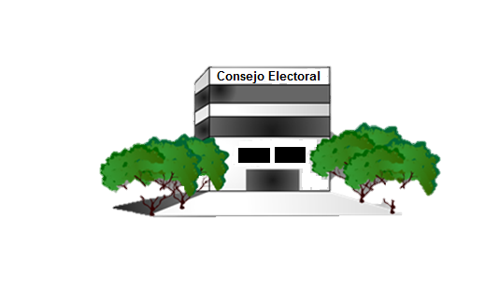
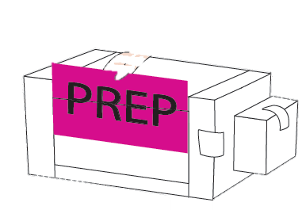









DISPOSITIVO DE APOYO AL TRASLADO (DAT)
Mecanismo de transportación de Presidente o FMDC, que facilite el traslado para la entrega del paquete electoral en la sede del Consejo que corresponda o en el CRyT, al término de la Jornada Electoral.
CRyT Itinerante
Consejo Electoral Distrital
CASILLA UNICA
CRyT Fijo
Consejo Distrital INE

Slide 39

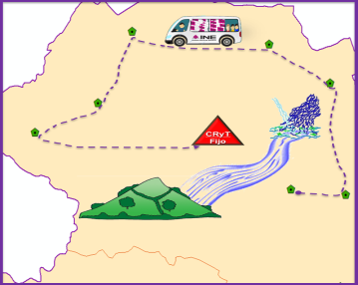








CENTRO DE RECEPCIÓN Y TRASLADO ITINERANTE
(CRYT ITINERANTE)
Mecanismo que recorrerá diferentes puntos de una ruta determinada, deberá acompañarse de RPP y CI, considerando en cada caso el vehículo o vehículos necesarios para el traslado. Reglamento de Elecciones Artículo 329, numeral 1, inciso b)
Representantes
Partidos Políticos o Candidatos Independientes

Slide 40
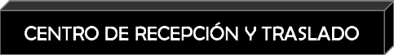
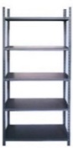
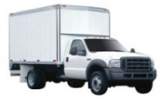

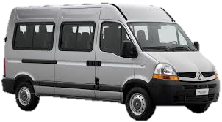
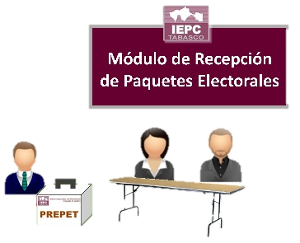

CENTRO DE RECEPCIÓN Y TRASLADO FIJO
(CRYT FIJO)
Dispositivo ubicado en un lugar fijo como (escuelas, oficinas públicas, instalaciones del OPL, oficinas municipales, etc.), cuyo objetivo es la recepción y concentración de paquetes electorales programados para su traslado al órgano competente.
Traslado de Paquetes
Electorales
Traslado de Paquetes
Electorales
Paquetes Electorales Locales
CASILLA UNICA
CRyT Fijo
Responsable de Traslado y Auxiliar
FMDC
y/o Capacitador/a Asistente Electoral Local
Consejo Electoral Distrital

Slide 41
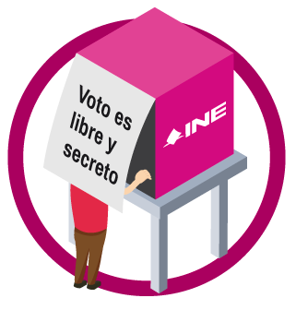





CASILLA ÚNICA
Al menos dos paquetes electorales.
1
OPL
OPL
Al arribo del vehículo, no están listos todos los paquetes.
Espera a que estén listos el resto de los paquetes.
Operar con un vehículo adecuado de acuerdo al mecanismo de recolección diseñado en el estudio de factibilidad.

Slide 42
ESTUDIOS DE FACTIBILIDAD DE LOS MR
Las Juntas Distritales Ejecutivas del INE, en la 1era semana de marzo del año de la elección, elaborarán un estudio de factibilidad para las elecciones locales y otro para las federales, en caso de elecciones concurrentes por cada modalidad de mecanismo de recolección, justificando la operación de dichos mecanismos.
Cada estudio debe considerar:
  Complejidad geográfica del territorio Distrital;
  Dispersión poblacional;
  Vías y medios de comunicación;
  Accesibilidad y medios de transporte;
  Infraestructura urbana;
  Distancias entre casillas y sedes de los Consejos correspondientes;
  Cuestiones sociopolíticas;
  Fenómenos climatológicos y
  Órgano u órganos electorales a los que, deberán entregarse los paquetes electorales y las probables rutas, en el caso de presentarse más de un destino.
Estos estudios deberán describir las condiciones que justifiquen:
La necesidad de operación de dichos Mecanismos.
La cantidad de éstos.
Las casillas que atenderán.
El número de paquetes electorales que trasladarán.
Las rutas de recolección y traslado.
Las previsiones de personal que se requerirá.
Los medios de transporte y comunicación con que contará cada uno.
Equipamiento de los CRyT Fijos.
Custodia en las dos modalidades de CRyT.

Slide 43
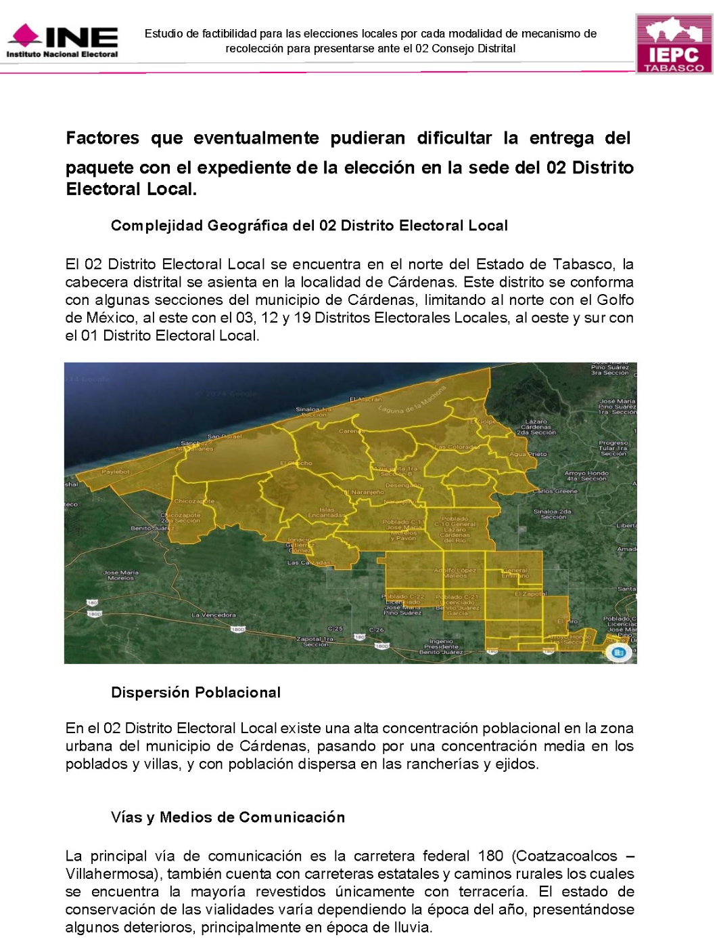
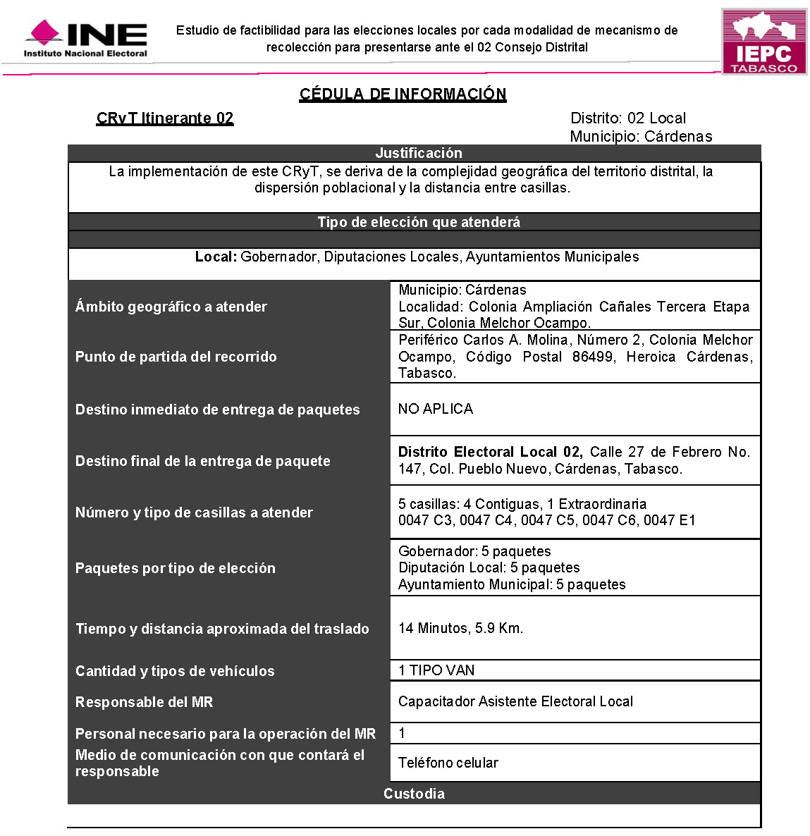

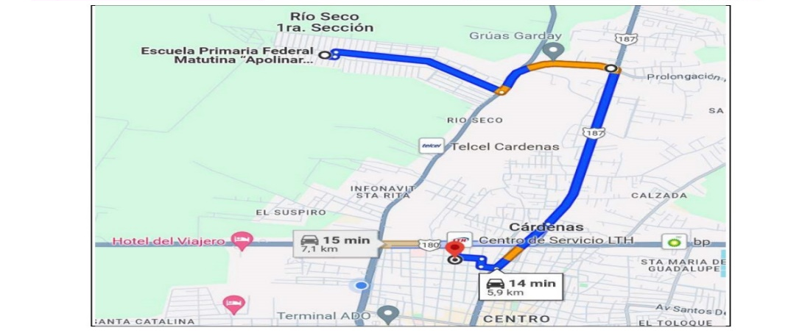
CÉDULA DE INFORMACIÓN

Slide 44
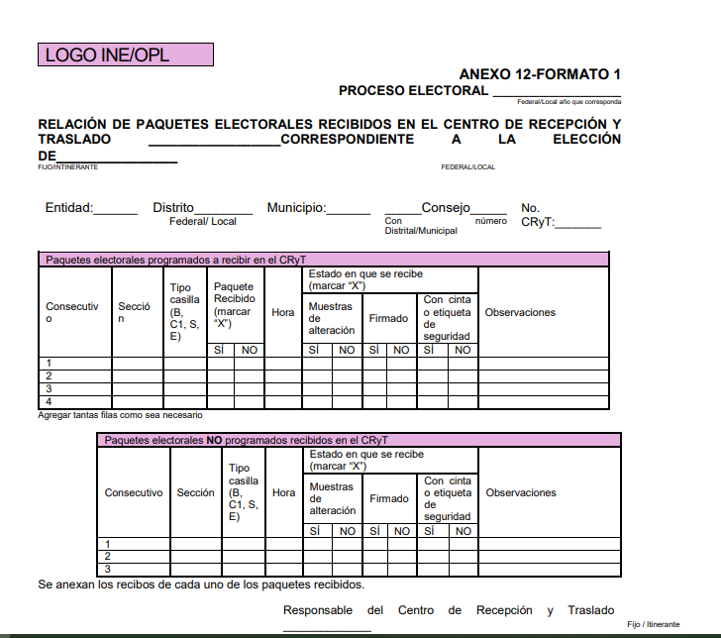

Slide 45
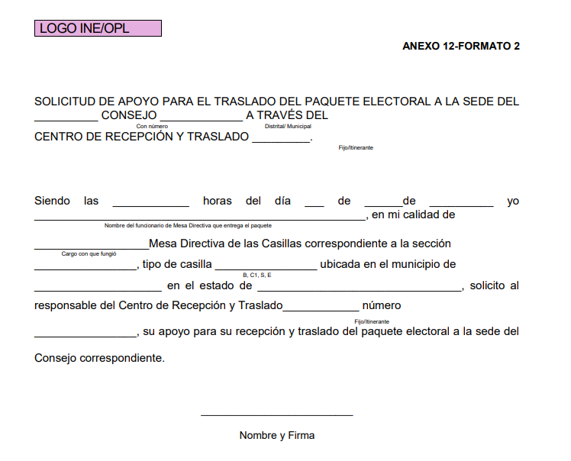

Slide 46
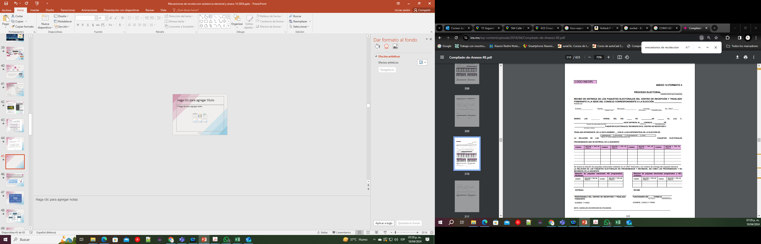
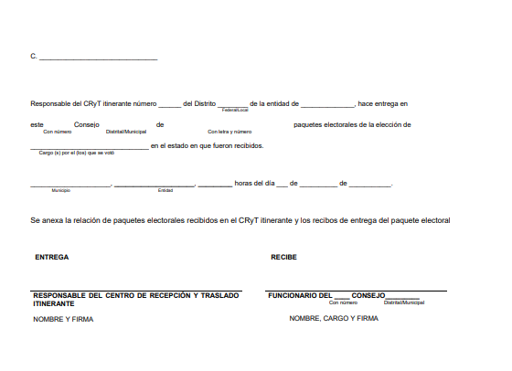

Slide 47
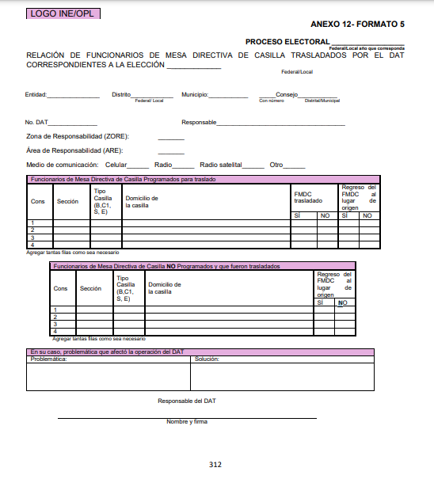

Slide 48


Remisión y recepción de paquetes electorales a los órganos electorales
Una vez clausuradas las casillas, las presidencias de las mismas, bajo su responsabilidad harán llegar al Consejo que corresponda los paquetes electorales, para lo cual tendrán los siguientes plazos*.
Inmediatamente cuando se trate de casillas ubicadas en la cabecera del distrito
Hasta 12 horas cuando se trate de casillas urbanas fuera de la cabecera del distrito
Hasta 24 horas cuando se trate de casillas rurales
*Artículo 299, numeral 1, de la Ley General de Instituciones y Procedimientos Electorales

Slide 49
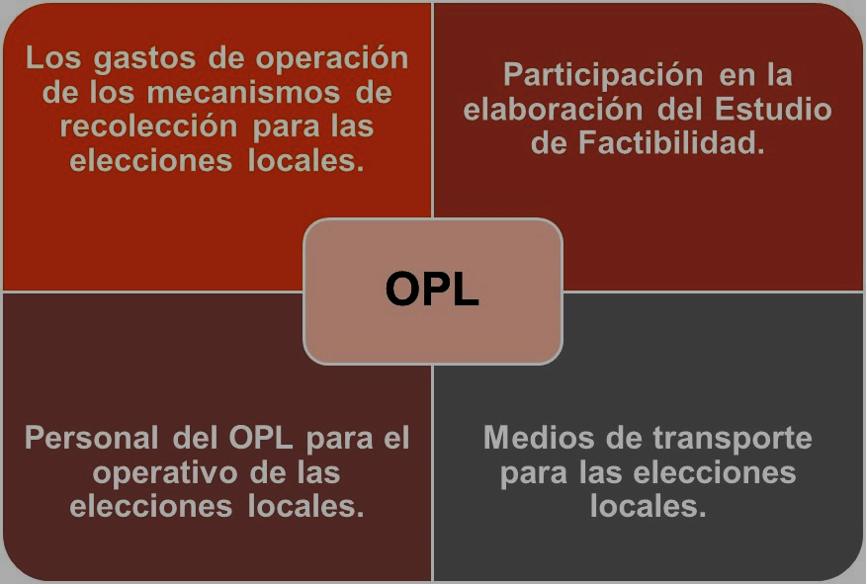
RESPONSABILIDADES INE / OPL
49

Slide 50
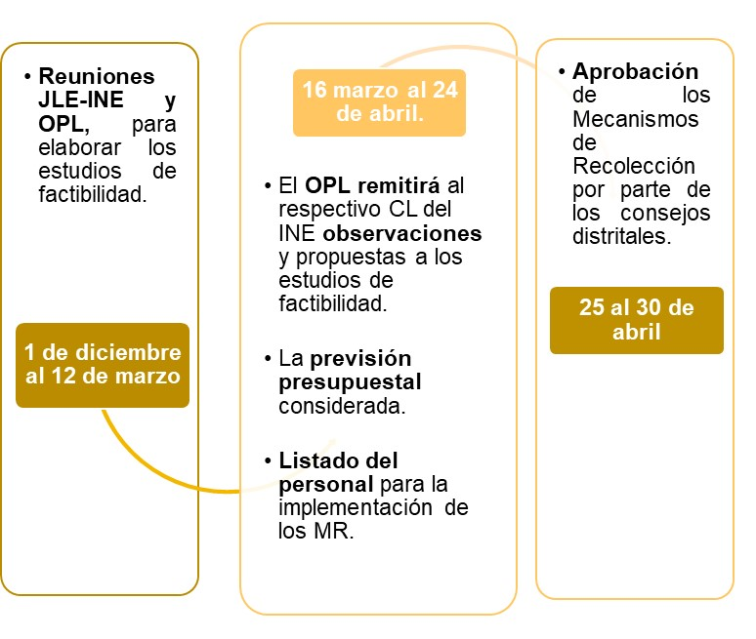
PLANEACIÓN DEL PROCESO DE LOS
MECANISMOS DE RECOLECCIÓN
16 marzo al 24 de abril
25 al 30 de abril
1 de diciembre al 12 de marzo

Slide 51
ANEXO 14 DEL RE
RECEPCIÓN DE PAQUETES ELECTORALES

Slide 52
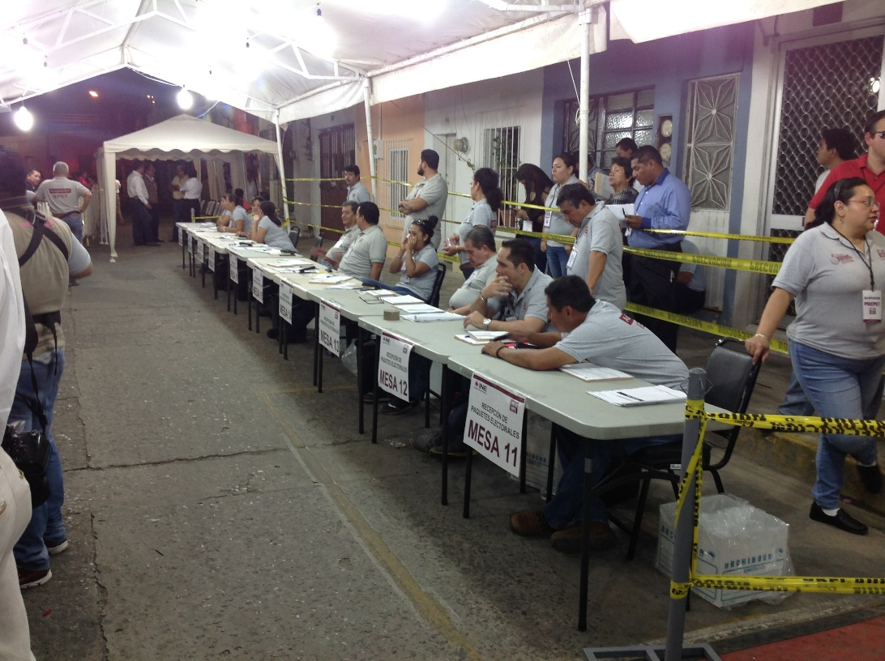
EN LOS CED
Recepción de paquetes electorales en las sedes de los Consejos Electorales Distritales

Slide 53




ESQUEMA GENERAL PARA LA ENTREGA – RECEPCIÓN DE PAQUETES ELECTORALES A CONSEJOS ELECTORALES DISTRITALES
Consejo Electoral Distrital
Traslado de Paquetes
Electorales
CASILLA UNICA
Segundo Secretario
y/o Asistente Electoral

Slide 54

    MODELO OPERATIVO DE RECEPCIÓN DE LOS PAQUETES ELECTORALES
    INSTALACIÓN Y EQUIPAMIENTO
Las Juntas Electorales Distritales, deberán prever la cantidad de mesas, sillas, toldos, iluminación, sanitarios portátiles y el espacio en sus instalaciones para la instalación de las mesas para la recepción de los paquetes electorales, así como para los espacios en aquellos Distritos donde requerirán de la instalación de algún CRyT fijo o en su caso itinerante.
En dichos espacios, se deberán delimitar cada área, con vallas metálicas o en su caso, con cinta industrial de advertencia con leyenda “Prohibido el paso”.
Recepción de paquetes 2024

Slide 55



    MODELO OPERATIVO DE RECEPCIÓN DE LOS PAQUETES ELECTORALES
CONSEJO ELECTORAL DISTRITAL 02 | Calle 27 de febrero No. 147, Col. Pueblo Nuevo, Cárdenas, Tabasco.
CÁRDENAS
Simbología | Distribución Geográfica Distrital | Cartografía Domiciliaria

Slide 56

INE designará en 1era semana de mayo, una o un funcionario que acompañará, asesorará y dará seguimiento a la recepción de PE en consejos del OPL.
Aprobación de modelo en 2da semana de mayo.
Definición de número suficiente de mesas de recepción.
Definición de número suficiente de auxiliares.

Slide 57

PROCEDIMIENTO
Para efectos de la recepción, depósito y salvaguarda de los paquetes electorales en que se contengan los expedientes de casilla, concluida la Jornada Electoral y con el propósito de garantizar una eficiente y correcta recepción de paquetes electorales, se dispondrán los apoyos necesarios conforme al procedimiento siguiente:
Criterios para la Recepción de los Paquetes Electorales en las Sedes de los Órganos competentes del Instituto Nacional Electoral y de los Organismos Públicos.
Por cada 30 paquetes electorales, se instalará una mesa receptora para los paquetes electorales que entreguen por sí mismos los presidentes de mesas directivas de casillas, así como para los paquetes considerados en los dispositivos de apoyo (DAT), de conformidad con los acuerdos aprobados para los mecanismos de recolección.
Anexo 14. Párrafo 3, inciso
a) del Reglamento de Elecciones INE

Slide 58

AUXILIARES DE MESA RECEPTORA
2
Auxiliares de Recepción de Paquete
Serán los encargados de recibir el paquete electoral en la sede del órgano correspondiente y extender el recibo de entrega al funcionario de mesa directiva de casilla.
Cada mesa receptora contará con dos puntos de recepción, cuya conformación se procurará con el siguiente personal:
1
Auxiliar de Traslado de Paquete Electoral
Será el encargado del traslado del paquete electoral de la mesa receptora a la Sala del Consejo.
Quienes serán los responsables de recibir y organizar las urnas y mamparas que acompañan la entrega de paquete electoral.
Hasta 2
Auxiliares Generales

Slide 59
PERSONAL OPERATIVO
AUXILIAR DE RECEPCIÓN
AUXILIAR DE TRASLADO
AUXILIAR GENERAL

Slide 60
PERSONAL OPERATIVO
AUXILIAR DE ORIENTACIÓN
AUXILIAR DE BODEGA

Slide 61

Establecimiento de fila única (Auxiliar de orientación)
Extracción del acta de escrutinio y cómputo de la casilla
Entrega del recibo correspondiente. (Auxiliar de recepción)
Se dan a conocer resultados y se registra el resultado de la votación
Traslado del paquete electoral a la bodega electoral (Auxiliar de traslado)
Control de ingreso de los paquetes electorales (Auxiliar de bodega)
Recepción y resguardo de paquetes electorales en su totalidad, para posteriormente, sellar las puertas de la bodega electoral
Acta circunstanciada con hora y estado de recepción en que se encuentra cada paquete

Slide 62
ACTIVIDADES RELATIVAS A LA RECEPCIÓN DE PAQUETES ELECTORALES
ACTIVIDADES RELATIVAS A LA RECEPCIÓN DE PAQUETES ELECTORALES
El operativo de recepción de paquetes electorales, su control, cadena de custodia, así como todas las actividades inherentes a la recepción se organiza y supervisa para que los funcionarios de casilla sean recibidos y organizados en fila única para el acceso a las mesas de recepción.
Se instalan mesas con funciones específicas de recepción de los paquetes electorales, y previa verificación de las características físicas del paquete, se elabora y entrega un recibo al funcionario de casilla. Como actividad adicional se recibe el sobre PREPET para su entrega al acopiador del PREPET.
Recibidos los paquetes se supervisa que fluyan sin interrupciones al interior de la sala de Consejo Electoral Distrital.
Se concentran los recibos de entrega de paquetes electorales elaborados en las mesas receptoras para que sean ingresados al Sistema de Información Estatal Electoral SIEE, con el propósito de verificar que todos estén en el Consejo Electoral Distrital.
ÁREA
ÁREA
Mesas de Recepción
Espera para Funcionarios
Arribo de vehículos y descenso de Funcionarios
Flujo de vehículos
Rutas de acceso de Funcionarios a las mesas receptoras
Filtro Sanitario
Intermedia de recepción de material electoral CED y reguardo en la bodega correspondiente
Control de registro y resguardo de recibos
En su caso instalación de planta eléctrica auxiliar y prever la sincronización del uso horario de todos los auxiliares de recepción para estandarizar la hora de recepción y registro de cada paquete en los recibos correspondientes. (Anexos)

Slide 63

ESQUEMAS

Slide 64

ESQUEMA DE RECEPCIÓN EN CONSEJOS ELECTORALES DISTRITALES

Slide 65

ESQUEMA DE RECEPCIÓN Y TRASLADO EN CRYT ITINERANTE y Fijo
ESQUEMA DE RECEPCIÓN Y TRASLADO EN CRYT ITINERANTE y Fijo

Slide 66

ESQUEMA DE RECEPCIÓN Y TRASLADO EN CRYT FIJO
ESQUEMA DE RECEPCIÓN Y TRASLADO EN CRYT FIJO

Slide 67


FUNCIONAMIENTO
Para la recepción de los paquetes electorales, el personal designado para ello, instalarán en el espacio establecido, las mesas y sillas de acuerdo a los esquemas autorizados por cada uno de los Consejos Electorales Distritales a partir de las 16:00 horas del día 2 de junio de 2024, para que a las 18:00 horas, estén en disposición de dar atención a los Funcionarios de Casilla que se presenten a entregar su paquete electoral.
En los Centros de Recepción y Traslado (CRyT) estarán en disposición de recibir a los Funcionarios de Casilla a partir de las 17:00 horas.
Para una mejor atención se dará preferencia a las personas con discapacidad, embarazadas o adultos mayores.
Los paquetes se recibirán en el orden en que sean entregados por las personas facultadas para ello, verificando en primer momento que contenga el sobre PREPET, de no encontrarse, se llenará un formato para registrar y hacer constar que el paquete llegó sin el sobre PREPET en la solapa respectiva. Este formato se colocará en el depósito donde se resguardarán los sobres PREPET.

Slide 68

PAQUETES

Slide 69




MATERIAL
También se preverá el material de oficina
Material
Cartel de Identificación de la mesa receptora..
Bolígrafo tinta azul
Marcadores de tinta permanente
Cuenta fácil
Cutter
Lápiz
Cajas de archivo muerto (1 por mesa)
Cinta adhesiva
Catálogo de ubicación de casillas del Distrito
Recibos de entrega del paquete electoral al Consejo Electoral

Slide 70

Ejemplo:
FORMATO DE 12 HORAS
01:20 AM
08:20 PM
NÚMERO DE SECCIÓN ELECTORAL
0001
TIPO DE CASILLA
B (Básica)
C (Contigua)
01:05 AM
0386
0920
C1 (Contigua 1)
E (Extraordinaria)
E1C1 (Extraordinaria Contigua 1)
S (Especial)
Una vez extendido el recibo, el auxiliar de traslado llevará el paquete electoral a la sala del órgano competente, para que el funcionario responsable extraiga el sobre por fuera que contiene la copia o copias del acta o actas de escrutinio y cómputo de la casilla de la elección correspondiente y dé a conocer y se registre el resultado de la votación en la casilla

Slide 71

RECIBO DEL FUNCIONARIO
ENTIDAD ”TABASCO” NUMERO DEL DISTRITO, NOMBRE DEL MUNICIPIO (ejemplo: “21 Tenosique”).
Nombre completo del FMDC o responsable del CRYT fijo o itinerante
Marcar según corresponda dependiendo hora de recepción .
Registrar la sección y el tipo de casilla rotulado en el paquete electoral.
Firma de responsable del CED o el CRYT fijo o itinerante
Registrar el estado y características del paquete recibido

Slide 72

RECIBO CONSEJO DISTRITAL
Anotar el numero que corresponda del día que se recibió el paquete .
ENTIDAD ”TABASCO” NUMERO DEL DISTRITO, NOMBRE DEL MUNICIPIO (ejemplo: “01 Tenosique”).
Nombre completo del FMDC o CAEL que entrega el paquete electoral.
Hora y minuto de recepción con numero arábigo.
Registrar el cargo de la persona que entrega el paquete electoral(CAEL, PRESIDENTE DE MDC, SECRETARIO O ESCRUTADOR.
Marcar según corresponda si dependiendo hora de recepción .
Marcar quien entrega FMDC, CAEL, RESPONSABLE DE CRYT FIJO
Registrar la sección y el tipo de casilla rotulado en el paquete electoral.
Registrar el estado y características del paquete recibido
Firma de quien entrega y quien recepciona

Slide 73

RECIBO PARA RECEPCIONAR PAQUETES DEL CRYT

Slide 74


PROCEDIMIENTO
PROCEDIMIENTO
Posteriormente se revisará que el paquete traiga el sobre por fuera, de no traerlo se llenará un documento en donde se deje constancia de que el paquete no contenía dicho documento, el cual se introducirá en la solapa correspondiente, para que el Consejo tenga la certeza que no se recibió la copia del acta de escrutinio y cómputo que va por fuera del paquete electoral.
Se establecerá la fila única en donde el auxiliar de orientación indicará al funcionario de casilla el punto de recepción disponible para la entrega del paquete electoral. Así mismo, deberá indicar al funcionario que lleve su credencial para votar a la mano.
El auxiliar de recepción autorizado extenderá el recibo correspondiente (Anexo 1, 2 o 3) cuidando el llenado de cada espacio con letra clara; sin tachaduras; utilizando tinta azul; formato de 12 horas para identificar la hora de recepción; uso de 4 dígitos para número de sección y registro de siglas en el tipo de casillas para su correcta identificación.

Slide 75




Una vez realizado lo anterior, el personal autorizado trasladará el paquete lectoral a la bodega, entregándoselo al bodeguero, quien lo colocará en el anaquel donde se identifica la etiqueta con el número correspondiente al paquete recibido, para su resguardo. El Auxiliar de bodega llevará un control de ingreso inmediato de estos paquetes. (Anexo 14)
Los paquetes permanecerán de esta forma resguardados desde el momento de su recepción hasta el día miércoles 5 de junio, en que se dará inicio al cómputo correspondiente.
Recibido el último paquete electoral, el Consejero Presidente, como responsable de la salvaguarda de los mismos, dispondrá que sean selladas las puertas de acceso a la bodega electoral en la que fueron depositados, en presencia de los representantes de los partidos políticos; y en su caso de candidatos independientes.

Slide 76


De la recepción de los paquetes, se llevará un control estricto y al término el Presidente del Consejo preverá que se levante acta circunstanciada. Ésta incluirá invariablemente la hora de recepción y el estado en que se encuentra cada paquete electoral con base en la copia del recibo que se le extendió al funcionario de mesa directiva de casilla.
Se constatará mediante el control que lleve a cabo el auxiliar de la bodega que todos y cada uno de los paquetes recibidos se encuentran bajo resguardo.
El monitorísta de sesión Distrital y Municipal serán los responsables de resguardar los recibos de recepción de paquetes hasta su entrega a la Dirección Ejecutiva de Organización Electoral y Educación Cívica, para su digitalización y posterior entrega a la Secretaría Ejecutiva para los fines legales conducentes.

Slide 77


APERTURA Y CIERRE DE LA BODEGA PARA EL CÓMPUTO DISTRITAL
APERTURA Y CIERRE DE LA BODEGA PARA EL CÓMPUTO DISTRITAL
Última etapa de la cadena de custodia.
El día del inicio de los cómputos se abrirá la bodega en presencia de integrantes del consejo.
Presidencia mostrará que los sellos están debidamente colocados y no han sido violados. Luego, ordenará la apertura de la bodega.
Integrantes de consejo y representantes entrarán en la bodega para constatar medidas de seguridad y estado físico de los paquetes, anotándolo en el acta respectiva.
Se deberá garantizar la idoneidad del personal de apoyo en el recuento o cotejo. Los auxiliares de recuento, de captura y de verificación será designado de entre las y los SE y CAE (CAEL). Personal que se aprobará a más tardar el martes previo a la Jornada Electoral.
En el Acuerdo se incluirá lista del personal auxiliar y sus funciones, incluyendo relevos.
Planear las medidas de seguridad para los espacios disponibles para el recuento y traslado oportuno y seguro de los paquetes electorales.

Slide 78

APERTURA Y CIERRE DE LA BODEGA PARA EL CÓMPUTO DISTRITAL
A
Bodega Electoral
En ningún caso podrá habilitarse para realizar el cómputo.
B
Auxiliar de Traslado del GT
Llevará paquetes de bodega a PR y viceversa.
Preferentemente escuelas, instalaciones o anexos de oficinas públicas, auditorios y deportivos públicos cercanos a la sede del Consejo.
No pueden ser inmuebles o locales propiedad de servidores públicos, establecimiento fabriles, inmuebles de organizaciones sindicales, laborales o patronales, templos o locales destinados al culto, locales de partidos políticos, inmuebles de observadores electorales individuales o lectivos, ni de asociaciones civiles, cantinas o centros de vicio.
Zona específica para el resguardo de los paquetes electorales, con condiciones de seguridad, espacio y funcionalidad conforme al RE.
C
Sede Alterna

Slide 79

APERTURA Y CIERRE DE LA BODEGA PARA EL CÓMPUTO DISTRITAL
Al concluir el cotejo de actas o el nuevo escrutinio de la casilla. Los paquetes electorales deben ser introducidos nuevamente a la bodega con la documentación respectiva.
Acceso, trasportación y apertura de la documentación electoral, corresponde exclusivamente a las autoridades electorales o personas designadas mediante Acuerdo del Consejo respectivo.
Al terminar la sesión, la presidencia del consejo deberá salvaguardar los paquetes electorales con las boletas de la casilla. La puerta de la bodega debe ser sellada, con fajillas de papel, en presencia de las y los consejeros y representantes que así lo deseen. Las fajillas llevarán sello del consejo y firma de la presidencia, por lo menos una o un consejero y representantes que deseen hacerlo.
Las bodegas permanecerán cerradas hasta la destrucción de la documentación o, en su caso, su apertura (protocolo) por requerimiento de instancias jurisdiccionales.

Slide 80

INTERCAMBIO DE PAQUETES, DOCUMENTACIÓN Y MATERIAL ELECTORAL
Para el Proceso Electoral Local 2023-2024 el CG del INE aprobó los lineamientos para la entrega e intercambio de paquetes, documentación y materiales electorales recibidos en órgano electoral distinto al competente a su vez el IEPC Tabasco realizo y aprobó Protocolo para la detección, recolección, entrega e intercambio de paquetes, documentación y materiales electorales Federales y locales entre el INE y el IEPC Tabasco, recibidos en órgano electoral distinto al competente en la etapa de resultados y declaración de validez del Proceso Electoral Concurrente 2023-2024.
Finalidad de asegurar la certeza de todos los actos como parte de la cadena de custodia.
Presidencia notificará por vía más expedita a la presidencia del Órgano Central del OPL, para convocar a una comisión del órgano competente.
Se levanta un Acta circunstanciada y, en su caso, acta circunstanciada de los incidentes presentados durante el traslado a través de la comisión.

Slide 81
INTERCAMBIO DE PAQUETES Y DOCUMENTACIÓN ELECTORAL (continuación…)
Acciones previas
Acciones preventivas
Acciones correctivas
Disponer un espacio en sedes de Consejo Distrital y órganos de los OPL, para entrega o intercambio.
Distinción de colores.
Fortalecimiento capacitación.
Escrutinio en mesas separadas entre elecciones federales y locales.
Mecanismos de recolección-Modelo de recepción de paquetes.
Distribución estratégica de CAE y SE federales y locales.
Lista de cotejo de integración de paquetes.
Paquete electoral que no corresponde.
Designar enlaces de comunicación.
Designar responsables de traslado, entrega y/o recepción.
Se encuentran materiales electorales que corresponde a otros ámbitos de competencia.
Recepción de boletas y paquetes una vez concluido el cómputo correspondiente.
En extracción de votos y boletas para recuento de votos, bolsas propias con documentación de diferentes elecciones y/o ámbitos de competencia.
En cómputos paquete con documentación de otro ámbito de competencia.
Paquete que no es de competencia. Sobres o actas de competencia por fuera del paquete.
Paquete de competencia. Sobres o actas otro ámbito por fuera del paquete.
Mesa receptora se detecte antes del ingreso a bodega.
Etiquetas diferenciadoras por tipo de elección.

Slide 82


1.10. Anexos
Anexo 1
Anexo 1.
Acta circunstanciada de recolecciones y entregas de paquetes, documentación y/o materiales electorales objeto de una entrega distinta
Siendo las _: ( AM | PM ) del día de junio de 2024, en el sitio ubicado en
, domicilio de este Consejo Distrital Local , de Tabasco, inicia el registro de recolección y, en su caso, intercambio, de paquetes, documentos y/o materiales electorales objeto de una entrega distinta, correspondientes a este Consejo.
El personal actuante refiere que para hacer constar de forma circunstanciada los hechos observados durante el desarrollo de la presente diligencia, en el Anexo 2, adjunto a este documento, se describirán las circunstancias de tiempo, modo y lugar, así como el estado en que se recolectan o, en su caso, intercambian, los paquetes, documentos y/o materiales electorales.
(Se asientan las recolecciones de manera cronológica en el Anexo 2. De detectarse incumplimientos o irregularidades que merezcan mayor precisión, podrán narrarse en esta acta, haciendo referencia a los preceptos que incumplen. De considerarse necesario, se anexará evidencia fotográfica).
No habiendo más hechos que hacer constar, siendo las : ( AM | PM ) del día de junio de 2024, se da por concluida la presente actividad.
Para su debida constancia legal, (Nombre completo), titular de la Vocalía Secretarial, con apoyo de los integrantes de la Comisión: (Nombre completo de la Persona responsable de traslado) y
(Nombre completo de la Persona responsable de operación), así como en presencia de las personas representantes de Partidos Políticos
(Nombre completo) del (Abreviatura Partido Político) y (Nombre completo) del
(Abreviatura Partido Político), quienes constatan lo aquí asentado, firman de conformidad.
Funcionario/a responsable
Nombre, cargo y firma
Persona responsable de traslado | Enlace de comunicación
Nombre, cargo y firma | Nombre, cargo y firma
Representante PP 1 | Representante PP 2
Nombre, cargo y firma | Nombre, cargo y firma
38
Protocolo para la detección, recolección, entrega e intercambio de paquetes, documentación y materiales electorales Federales y Locales entre el INE y el IEPC Tabasco, recibidos en órgano electoral distinto al competente en la etapa de resultados y declaración de validez del Proceso Electoral Concurrente 2023-2024.

Slide 83


Anexo 2
Anexo 3

Slide 84

SISTEMA DE INFORMACIÓN SOBRE EL DESARROLLO DE LA JORNADA ELECTORAL SIJE Y REGISTRO DE ACTAS EN LOS CONSEJOS ELECTORALES DISTRITALES SIEE
Sistema de Información sobre el desarrollo de la Jornada Electoral Sije y
Registro de actas en los Consejos Electorales Distritales SIEE

Slide 85

CONSIDERACIONES GENERALES
INFRAESTRUCTURA Y EQUIPOS
Las vocalías ejecutivas distritales harán las previsiones informáticas necesarias para que, desde la noche anterior a la Jornada Electoral, durante el desarrollo de la misma así como en la reunión de trabajo y sesión del martes 4 de junio, se cuente con la infraestructura y equipos de cómputo suficientes para obtener la información de los paquetes y actas de escrutinio y cómputo que den soporte al desarrollo de los cómputos distritales.
1
El día de la jornada electoral se instruirá a un auxiliar de la junta para que este imprima los reportes de seguimiento del SIJE del INE, para que entre otros datos importantes se de seguimiento a la instalación de las casillas, así como los incidentes que pudieran surgir durante la jornada electoral.
2
3
Los resultados electorales que contenga las actas deberán leerse en voz alta por parte de la Presidencia frente a las y los integrantes del Consejo Distrital y los mismos tendrán que ser capturados, junto con la información complementaria de la misma, en el Sistema de Registro de Actas del SIEE. El registro de estos datos también ayudará a determinar si esta casilla es destinada a cotejo o es objeto de recuento en la sesión especial de Cómputo Distrital.

Slide 86
INFRAESTRUCTURA Y EQUIPOS
4
Como parte del procesamiento de la información registrada, el sistema presentará los resultados de la votación tomando en cuenta los resultados de las actas capturadas. Con estos datos dicho sistema advertirá, si fuera el caso, la existencia de una diferencia igual o menor a un punto porcentual, entre la candidatura o fórmula que con estos resultados esté en primer lugar y la que se encuentre en segundo lugar, para identificar la posibilidad de llevar a cabo un recuento total de la elección en el distrito.
Los reportes emitidos por el SRA, servirán como base para la elaboración del informe que presentará la Presidencia del Consejo Distrital durante la reunión de trabajo y de la sesión que se celebrarán el martes anterior a la sesión de Cómputo Distrital.
5
6
Los reportes emitidos por el SRA, servirán como base para la elaboración del informe que presentará la Presidencia del Consejo Distrital durante la reunión de trabajo y de la sesión que se celebrarán el martes anterior a la sesión de Cómputo Distrital.

Slide 87

Número de Capacitadores Asistentes Electorales Locales (CAEL) funciones y número de casillas que atenderá.
Número de Capacitadores Asistentes Electorales Locales (CAEL) funciones y número de casillas que atenderá.

Slide 88

CAEL Y SEL
INSTITUTO ELECTORAL Y DE PARTICIPACIÓN
CIUDADANA DE TABASCO
SUPERVISOR ELECTORAL LOCAL Y CAPACITADOR ELECTORAL LOCAL PEL 2023-2014
DISTRITO | SECC | CASILLAS | SEL | CAEL | CAEL ADICIONAL | TOTAL CAEL | PERSONAL TOTAL
01 CÁRDENAS | 56 | 159 | 1 | 38 | 5 | 43 | 44
02 CÁRDENAS | 52 | 138 | 1 | 34 | 2 | 36 | 37
03 CÁRDENAS | 50 | 130 | 1 | 32 | 1 | 33 | 34
04 CENTLA | 64 | 144 | 1 | 39 | 2 | 41 | 42
05 CENTRO | 34 | 135 | 1 | 32 | 0 | 32 | 33
06 CENTRO (VILLA MACULTEPEC) | 44 | 138 | 1 | 36 | 0 | 36 | 37
07 CENTRO | 61 | 151 | 1 | 36 | 0 | 36 | 37
08 CENTRO | 50 | 146 | 1 | 38 | 0 | 38 | 39
09 CENTRO | 82 | 174 | 1 | 43 | 0 | 43 | 44
10 CENTRO (VILLA PLAYAS DEL ROSARIO) | 36 | 123 | 1 | 30 | 0 | 30 | 31
11 COMALCALCO | 48 | 134 | 1 | 34 | 0 | 34 | 35
12 COMALCALCO | 52 | 142 | 1 | 36 | 0 | 36 | 37
13 CUNDUACÁN | 50 | 146 | 1 | 36 | 0 | 36 | 37
14 EMILIANO ZAPATA | 82 | 182 | 1 | 48 | 2 | 50 | 51
15 HUIMANGUILLO | 63 | 147 | 1 | 39 | 3 | 42 | 43
16 MACUSPANA | 70 | 176 | 1 | 44 | 0 | 44 | 45
17 JALPA MENDÉZ | 48 | 150 | 1 | 36 | 2 | 38 | 39
18 NACAJUCA | 42 | 134 | 1 | 32 | 0 | 32 | 33
19 PARAÍSO | 55 | 157 | 1 | 38 | 1 | 39 | 40
20 TEAPA | 54 | 142 | 1 | 36 | 5 | 41 | 42
21 TENOSIQUE | 89 | 177 | 1 | 47 | 0 | 47 | 48
TOTAL | 1,182 | 3,125 | 21 | 784 | 23 | 807 | 828

Slide 89

PROGRAMA DE ASISTENCIA ELECTORAL
En el nuevo sistema nacional de elecciones, para los procesos electorales federales y locales, al INE le corresponden, entre otras, las atribuciones relativas a la capacitación electoral, la ubicación de casillas y designación de los funcionarios de sus mesas directivas. (41, Base V, Apartado B, CPEUM)

Slide 90

PROGRAMA DE ASISTENCIA ELECTORAL
Los OPL contratarán un número suficiente de CAE y SE locales
La responsabilidad de dicho personal estará a cargo de los OPL
La contratación y todo tipo de relación administrativa será competencia de los OPL
El proceso de convocatoria, reclutamiento, selección y designación de este personal quedará a cargo del OPLE
El INE y los OPL realizarán una evaluación conjunta del desempeño de los CAE y SE locales

Slide 91
Competencias y actividades del CAE Local
Competencias y actividades del CAE Local
Capacidad de cumplir con las actividades y objetivos de forma satisfactoria, planificando el tiempo y actividades, aun en situaciones adversas (de tiempo o sobrecarga de actividades)
Capacidad de sensibilizar, influir y convencer para establecer acuerdos y compromisos con la finalidad de alcanzar los objetivos institucionales
Capacidad para atender con empatía necesidades de las y los ciudadanos en apego a los intereses y objetivos institucionales
Capacidad para ubicarse y disposición para desplazarse y realizar actividad física, aun en condiciones adversas para el cumplimiento de los objetivos institucionales
Trabajo bajo presión
Persuasión y negociación
Orientación al servicio
Trabajo en campo

Slide 92



ACTIVIDADES DEL CAE LOCAL PREVIAS A LA JORNADA ELECTORAL
ACTIVIDADES DEL CAE LOCAL PREVIAS A LA JORNADA ELECTORAL
Asistir a la capacitación impartida por el grupo multiplicador del OPL, en sus instalaciones.
Participar en el conteo y sellado de las boletas electorales recibidas por tipo de elección.
Conteo sellado y agrupamiento
Distribución de la documentación y materiales electorales
Llevar a cabo la integración de las cajas paquete electoral.
Entregar la documentación y materiales electorales de la elección a las y los PMDC de su ARE, recabando el recibo correspondiente en el que conste su entrega.
Recepción y depósito de la documentación y los materiales electorales de las elecciones
Auxiliar, si se requiere, en la recepción y depósito en bodega de la documentación y materiales electorales de las elecciones locales.
Programa de Resultados Electorales Preliminares (PREP-CASILLA)
Participar en los curos de capacitación para la operación del PREP-Casilla bajo las modalidades, fechas y sedes que determinen los OPL encargados de la implementación y operación del PREP en coordinación con las Juntas Ejecutivas del INE.

Slide 93





ACTIVIDADES DEL CAE LOCAL PREVIAS A LA JORNADA ELECTORAL
ACTIVIDADES DEL CAE LOCAL PREVIAS A LA JORNADA ELECTORAL
Participar en todos los ejercicios y simulacros, a fin de familiarizarse con todas las actividades encomendadas, para la correcta ejecución de los procedimientos relacionados con la operación del PREP Local.
Transmitir las imágenes y los resultados del Acta Escrutinio y Cómputo de las casillas asignadas durante los ejercicios y simulacros.
Cumplir con todos los procedimientos en los tiempos establecidos para la adecuada realización de los ejercicios y simulacros de operaciones del PREP Local.
Programa de Resultados Electorales Preliminares (PREPET-CASILLA)
Mecanismos de
recolección
Participar en los cursos de capacitación para la operación de los mecanismos de recolección bajo las modalidades, fechas y sedes que acuerden las juntas ejecutivas del INE y los órganos del OPL.
Cómputos distritales o municipales
Participar en los curos de capacitación impartidos por el órgano local, para adquirir las competencias necesarias para llevar a cabo las actividades relativas al recuento de votos en los grupos de trabajo, demás actividades auxiliares a su cargo durante la sesión de cómputo de las elecciones locales.

Slide 94
ACTIVIDADES DEL CAE LOCAL PREVIAS A LA JORNADA ELECTORAL
ACTIVIDADES DEL CAE LOCAL PREVIAS A LA JORNADA ELECTORAL
Cumplir con los procedimientos y actividades a realizar, establecidos en el Proceso Técnico Operativo del PREPET y en los materiales de capacitación que para tal efecto se emitan, para la correcta operación del Programa.
Verificar que sea la primera copia de cada Acta de Escrutinio y Cómputo, identificada como el Acta PREPET, la que se coloque en su bolsa correspondiente y que ésta se encuentre por fuera del paquete electoral, cuando las y los funcionarios de mesa directiva de casilla integren el paquete con la documentación electoral para su traslado y entrega al órgano electoral local responsable del cómputo de las elecciones.
Programa de Resultados Electorales Preliminares
(PREPET-CASILLA)
Trasladar o coordinar el traslado de la o el funcionario de mesa directiva de casilla a la sede del órgano competente del OPL o al CRyT, para que hagan entrega de los paquetes con la documentación electoral de la elección local en su ARE.
Participar en el CRyT Fijo o itinerante asignado, recibiendo de la o el PMDC o funcionario/a designado, el paquete con la documentación electoral con los resultados de la elección de las casillas, a fin de que sea trasladado al órgano electoral correspondiente del OPL en su ARE.
Clasificar y resguardar los paquetes electorales en el CRyT Fijo, según la elección y órgano electoral local al que deberán de ser trasladados para su entrega en su ARE.
Operación de los mecanismos de recolección

Slide 95



ACTIVIDADES DEL CAE LOCAL DESPUÉS DE LA JORNADA ELECTORAL
ACTIVIDADES DEL CAE LOCAL DESPUÉS DE LA JORNADA ELECTORAL
Auxiliar en la clasificación y nuevo conteo de los votos en los puntos de recuento instalados dentro de los grupos de trabajo, en caso de recuento parcial o total de la elección local; en el llenado de la Constancia individual con los resultados del recuento de los votos de las casillas y entregarla al funcionario/a que presida el grupo de trabajo durante el recuento parcial o total de la elección.
Auxiliar en la extracción, separación y ordenamiento de la papelería y documentación distinta a las boletas y votos que se encuentren dentro de los paquetes electorales asignados bajo su responsabilidad, durante el cómputo de la elección; al órgano electoral local en las actividades que les sean encomendadas para el correcto desarrollo del cómputo de la elección local, conforme a las modalidades y tiempos determinados en el lineamiento aprobado por el OPL.
Auxiliar en la entrega y traslado de los paquetes electorales de la bodega electoral al pleno del Consejo Distrital y/o Municipal o a los grupos de trabajo, y de regreso para su resguardo ordenado al interior de la bodega; a la o el funcionario que preside el grupo de trabajo en el levantamiento del acta circunstanciada que se elabora al término de las actividades de recuento parcial o total dentro del grupo de trabajo.
Auxiliar en la captura de los resultados del nuevo escrutinio y cómputo de los votos de los paquetes electorales en el sistema informático que se implemente para el cómputo de la elección; en la verificación de los datos capturados en el sistema informático implementado para el cómputo de la elección y apoyar al funcionario que preside el grupo de trabajo en la entrega de las copias de las actas que se generen en el grupo a los representantes de partidos políticos y candidaturas independientes acreditados.
Cómputo de la Votación

Slide 96



CONSERVACIÓN DE MATERIAL ELECTORAL
Conservación de material electoral
El material electoral se revisa y se determina el estado en que se recuperó para ser reutilizado nuevamente en próximos comicios.
El que se determine que no puede ser reutilizado, se realiza una nueva adquisición.
El material electoral además de ser utilizado en las jornadas electorales constitucionales, también es utilizado en elecciones de instituciones, escuelas o asociaciones.

Slide 97




DESTRUCCIÓN DE LA DOCUMENTACIÓN ELECTORAL
Destrucción de la documentación electoral
Una vez que se recupera las boletas y documentación electoral, se procede a su destrucción, conforme a los lineamientos emitidos por el propio IEPCT.
La destrucción de la documentación y boletas electorales se lleva a cabo a través de empresas o instituciones comprometidas con el cuidado del medio ambiente, y se reutiliza mediante reciclamiento del papel.

Slide 98
¡Gracias!...
“ Tú Participación es Nuestro Compromiso”

